Slide 1
Кафедра «Информационные технологии»
Численные методы математической физики
Курс лекций по дисциплине
«ЧММФ»
для специальности 1-40 05 01 «Информационные системы и технологии
(по направлениям)»
автор-составитель
Е.Г. Стародубцев, доцент, канд. физ.-мат. наук

Slide 2
ОСНОВЫ ЧИСЛЕННЫХ МЕТОДОВ РЕШЕНИЯ КРАЕВЫХ ЗАДАЧ. МЕТОДЫ СЕТОК.

Slide 3
Краевые задачи, возникающие при проектировании ТО
Начальные и граничные условия
Проектирование многих ТО связано с анализом различных непрерывных физических процессов. Математическое описание таких процессов -дифференциальные уравнения в частных производных. При этом ТО рассматривают как ограниченные сплошные среды в трехмерном пространстве. Такие объекты представляют собой динамические системы с распределёнными параметрами или непрерывные системы.

Slide 4
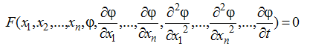
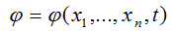
Общий вид уравнений математической модели непрерывной системы:
(1)
где F – функция многих переменных,
x_{i} – пространственные координаты (i=1,2,...n),
φ - некоторая функция – фазовая координата или фазовая переменная, t – время.
Независимые переменные в этих моделях - x_{i} и t, а фазовая координата является функцией независимых переменных:

Slide 5
Размерность задачи определяется числом пространственных координат n: при n=1,2,3 имеется одно-, двух-, или трёхмерный объект.
Если в задаче имеется одна фазовая переменная, то модель описывается одним уравнением вида (1), если несколько, -
то системой из набора таких уравнений.

Slide 6
Если фазовые переменные не являются явными функциями времени, то задачу анализа ТО называют стационарной, в противном случае - нестационарной.
Стационарная задача характеризует статическое состояние ТО.
Нестационарные задачи относятся к динамическим режимам работы объекта, когда есть различные переходные процессы.

Slide 7
Уравнение (1) имеет много решений.
Для получения единственного решения задают краевые условия, включающие граничные и начальные условия (ГУ и НУ).
ГУ – это сведения об искомых непрерывных функциях и (или) их производных на границах ТО, например, сведения о температуре на поверхности металлического стержня.
ГУ описывают условия взаимодействия ТО с внешней средой.

Slide 8
НУ – это значения тех же функций во всей области определения в начальный момент времени. НУ задаются только при решении нестационарных задач.
ДУЧП (1) или система таких уравнений вместе краевыми условиями называется дифференциальной краевой задачей и представляет собой математическую модель ТО с распределёнными параметрами.

Slide 9
Есть несколько способов задания ГУ.
Для теплового ТО - твёрдого однородного тела, используют ГУ I, II, и III рода.
ГУ I рода означают задание на границе области определения объекта значений искомой функции фазовой переменной (например, значений температуры).
ГУ II рода задают на границе значения частных производных функции по пространственным координатам (например, значений градиента температуры).

Slide 10
ГУ III рода представляют собой уравнения баланса потоков, характеризующих обмен энергией ТО с окружающей средой.
В некоторых случаях, например,
для неоднородных по составу материала тепловых объектов, могут быть и другие ГУ.

Slide 11
Состояние ТО описывается изменением во времени фазовых переменных (например, температуры) в различных точках объекта. Поэтому задача анализа процесса работы ТО на микроуровне заключается в
определении функций интересующих фазовых переменных для всех точек объекта в любые моменты времени.

Slide 12
Объекты с распределёнными параметрами могут быть разной физической природы: механические, тепловые, электрические и др.
Например, при проектировании многих ТО нужен анализ теплонапряжения деталей, выбора оптимальных размеров и конфигурации теплообменников. При этом путём решения краевых задач находят температурные поля и термические напряжения.

Slide 13
Обычно в уравнения вида (1) входят не все фазовые переменные модели, а только базисные (основные), например, только температура для тепловой системы.
Остальные фазовые переменные, например, термические напряжения, определяют через базисные на основе соответствующих уравнений.

Slide 14
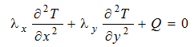
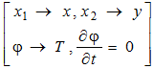
Пример краевой задачи – двумерная стационарная задача теплопроводности для прямоугольной области:
(2)
Переход от (1) к (2) описывается соотношениями:

Slide 15
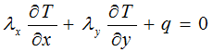
(2) - стационарное уравнение теплопроводности, где λ_{x}, λ_{y} - коэффициенты теплопроводности по осям X,Y (предполагаются постоянными), Т=Т(х,у) – температура (играет роль фазовой переменной), Q – источник теплоты внутри тела (Q>0 если теплота подводится к телу).
Уравнение (2) решается при условиях:
и ГУ III рода:
где q – поток теплоты на границе области
(q>0 если теплота отводится от области).

Slide 16
В целом, уравнения теплопроводности и краевые условия образуют модель теплового объекта на микроуровне (самом низком уровне описания свойств ТО).
Результат решения этих уравнений - температурное поле объекта, зная которое можно делать выводы о работоспособности объекта.

Slide 17
Ограничение работоспособности наступает при достижении предельных значений температуры и напряжений, допускаемых для материала объекта. Напряжения в тепловом объекте определяются суммой напряжений от механических напряжений и термических напряжений, вызванным изменением температуры. Найдя температурное поле, можно определить термические напряжения.

Slide 18
Основы использования методов конечных элементов и конечных разностей для решения краевых задач
Точные решения дифференциальных краевых задач можно получить только для немногих частных случаев. Поэтому проектирование ТО на микроуровне выполняют с помощью приближённых математических моделей.
Такое приближение или аппроксимация осуществляется путём дискретизации и алгебраизации краевой задачи.

Slide 19
Дискретизация – это замена областей непрерывного изменения пространственных координат и времени дискретным множеством точек. Эти точки называют узлами сетки, и в них определяют искомые значения фазовой переменной. При этом непрерывная функция заменяется конечным множеством её значений в узлах сетки. В результате функция и все её аргументы оказываются дискретизированными, т.е. заданными только в узлах сетки.

Slide 20
Используя значения функции в узлах сетки, можно через них приближенно выразить частные производные дифференциальных уравнений.
Тогда ДУЧП преобразуются в алгебраические уравнения (без производных). В этом заключается суть алгебраизации дифференциальной краевой задачи.

Slide 21
Приближенные математические модели ТО на микроуровне получают на основе методов сеток.
Различают два метода сеток (в зависимости от способов дискретизации и алгебраизации):
метод конечных разностей (МКР)
метод конечных элементов (МКЭ).
Оба метода сводят исходную краевую задачу к системе алгебраических уравнений.

Slide 22
Метод конечных разностей (МКР)
В МКР дискретизация заключается в покрытии области решения сеткой и замене непрерывного бесконечного множества значений независимых переменных - координат (x, y, z) и времени t - конечным множеством точек (x_{k} ,y_{k} ,z_{k}), t_{n}, являющихся узлами пространственно-временной сетки.

Slide 23
Сетка может быть прямоугольной, косоугольной, с постоянными или переменными расстояниями между узлами (шагами сетки). Часто используют регулярную сетку (с постоянными величинами шагов по осям координат).

Slide 24
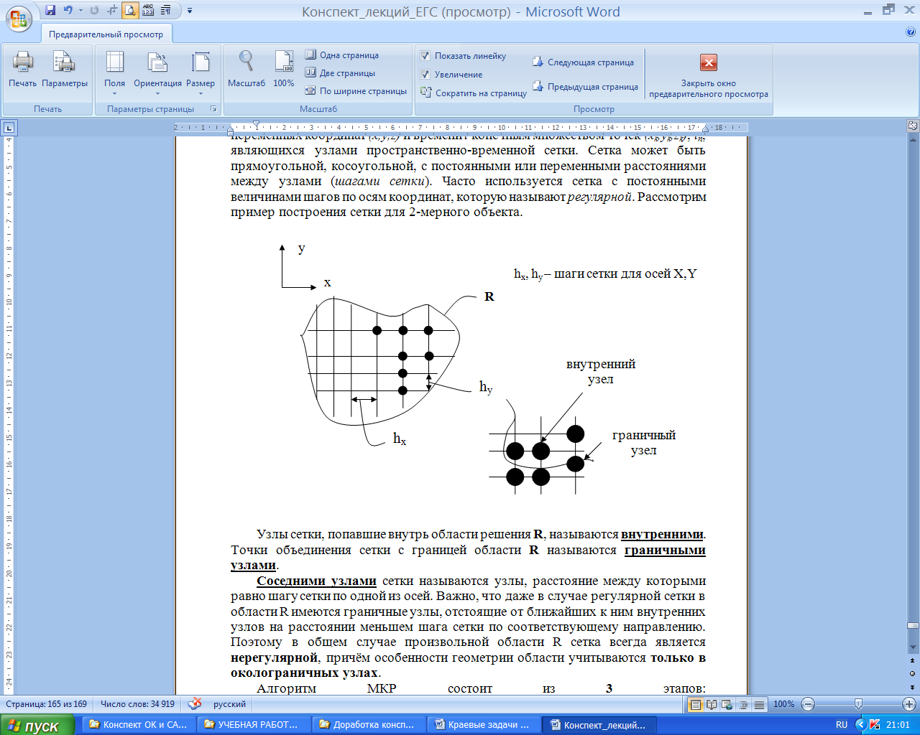
Рассмотрим пример построения сетки для двухмерного объекта.

Slide 25
Узлы сетки, попавшие внутрь области решения R, называются внутренними.
Точки пересечения сетки с границей области R называются граничными узлами.
Соседними узлами сетки называются узлы, расстояние между которыми равно шагу сетки по одной из осей.

Slide 26
Важно, что даже в случае регулярной сетки в области R имеются граничные узлы, отстоящие от ближайших к ним внутренних узлов на расстояние меньшее шага сетки по соответствующему направлению.
Поэтому в общем случае произвольной области R сетка всегда является нерегулярной, причём особенности геометрии области учитываются только в околограничных узлах.

Slide 27
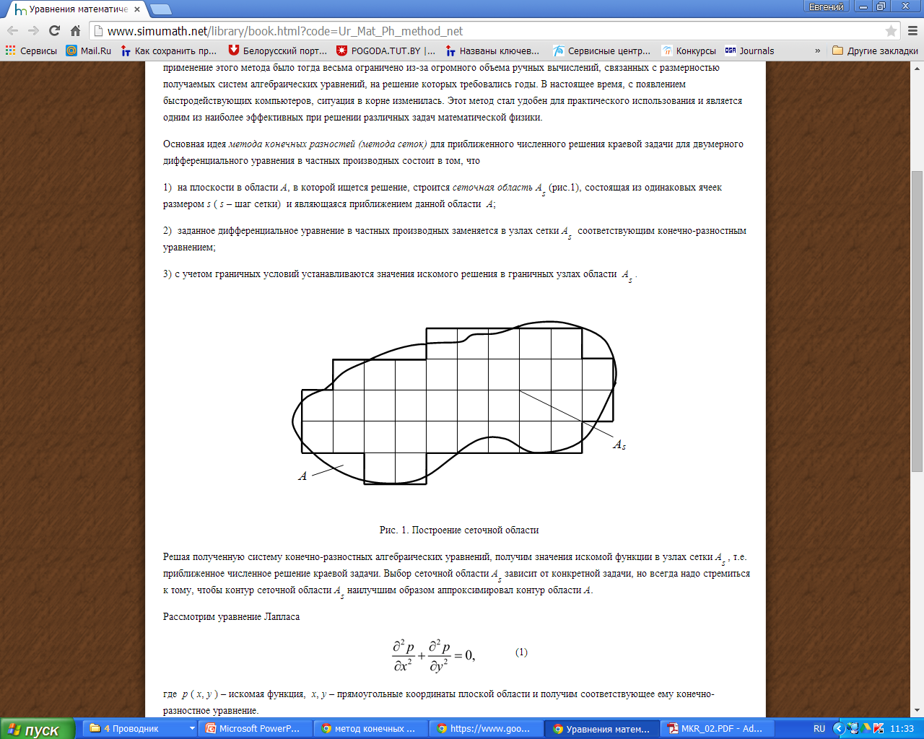
A – область решения
A_{s} – сеточная область, которая аппроксимирует область решения

Slide 28
Алгоритм МКР состоит из трех этапов:
1) Построение сетки в заданной области.
В узлах сетки находят приближённые значения φ_{h} искомой функции φ. Набор узловых значений φ_{h} называется сеточной функцией.
2) Замена производной в исходном ДУ алгебраическим разностным выражением.
При этом непрерывная функция φ аппроксимируется сеточной функцией φ_{h}, имеющей дискретный набор значений.
3) Решение полученной системы алгебраических уравнений.

Slide 29
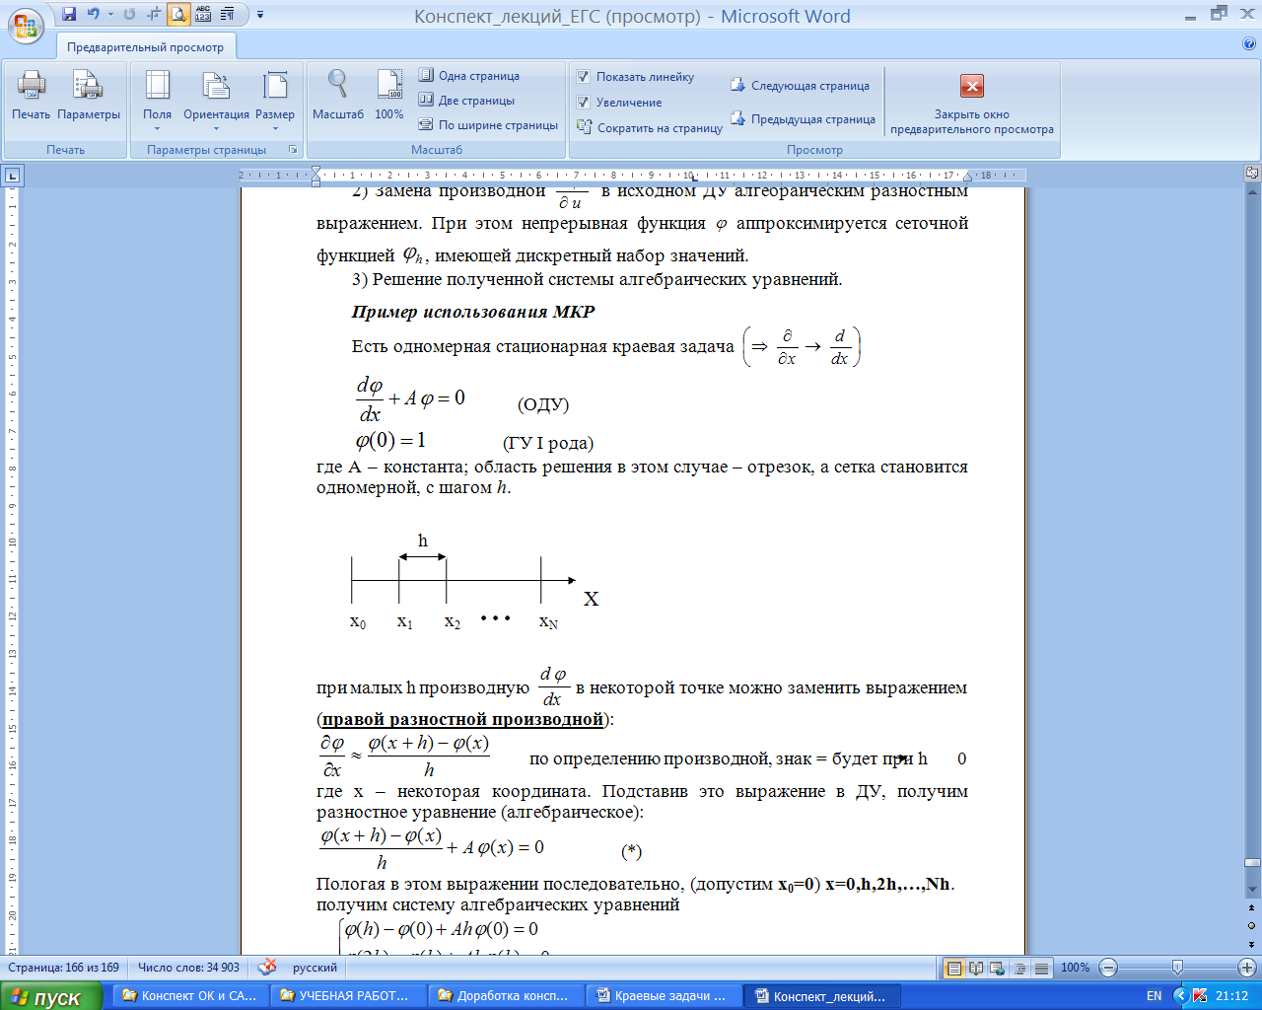
Пример 1 использования МКР
Есть одномерная стационарная краевая задача
(ОДУ)
(ГУ 1 рода)
где А – константа; область решения в этом случае – отрезок, а сетка становится одномерной, с шагом h:

Slide 30
При малых h производную в некоторой точке можно заменить выражением (правой разностной производной):
где х – некоторая координата (по определению производной, знак = будет при шаге h, стремящемся к 0).
Подставив это выражение в ДУ, получим разностное уравнение (алгебраическое):
(*)

Slide 31
Полагая в этом выражении последовательно (допустим х₀=0): х=0,h,2h,…,Nh, получим систему N+1 алгебраических уравнений, описывающих значения функции φ в N+1 точках: х₀,х₁,…,х_{N}:
ГУ в этом примере аппроксимируется точно:
(**)

Slide 32
Решая эту систему уравнений относительно сеточной функции φ_{h}, т.е. относительно неизвестных величин ,
найдём таблицу значений, аппроксимирующую решение краевой задачи. При уменьшении шага h сетка становится всё гуще, таблица значений сеточной функции всё подробнее, но при этом повышается размерность системы уравнений.
Совокупность разностного уравнения и разностных краевых условий называется разностной схемой краевой задачи (формулы (*) и (**) в примере).

Slide 33
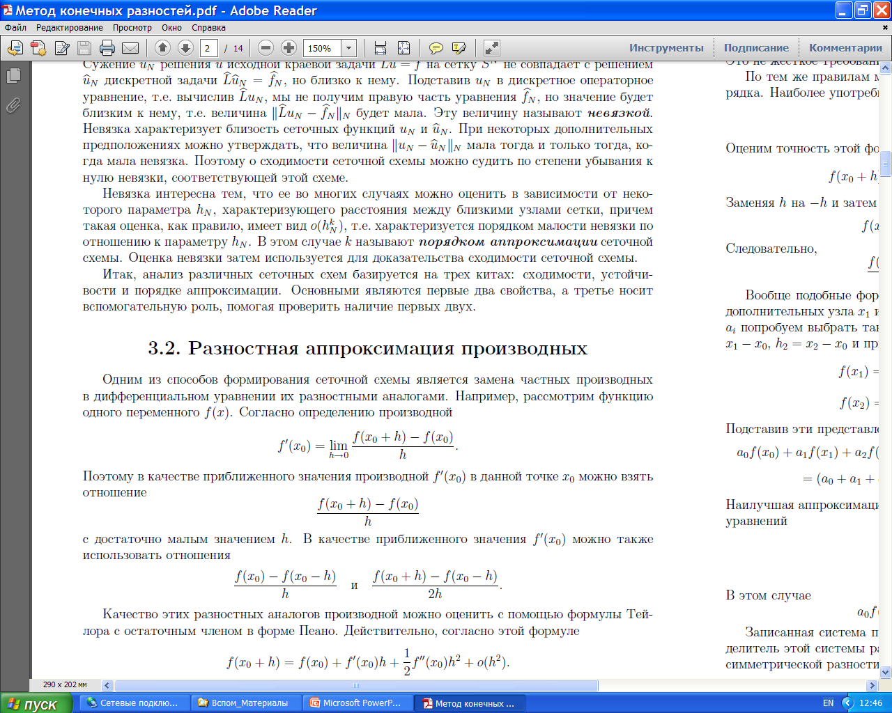
Выполненная в примере замена производной разностным выражением не единственная, могут быть использованы и другие выражения.

Slide 34
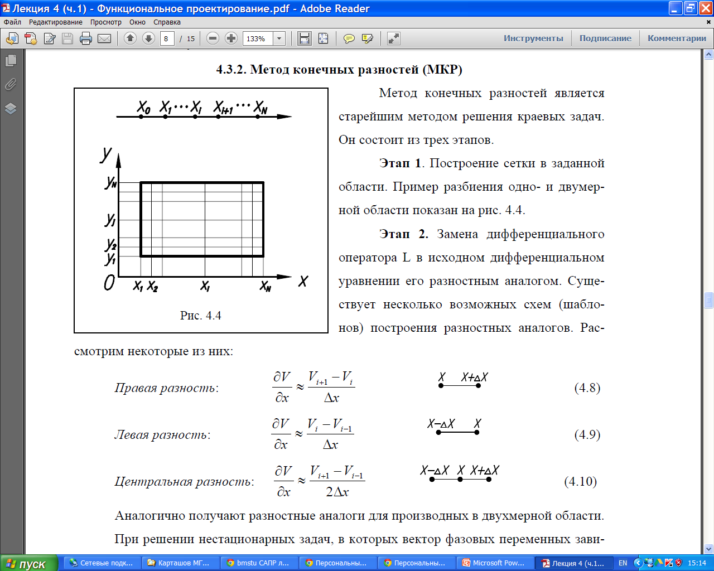
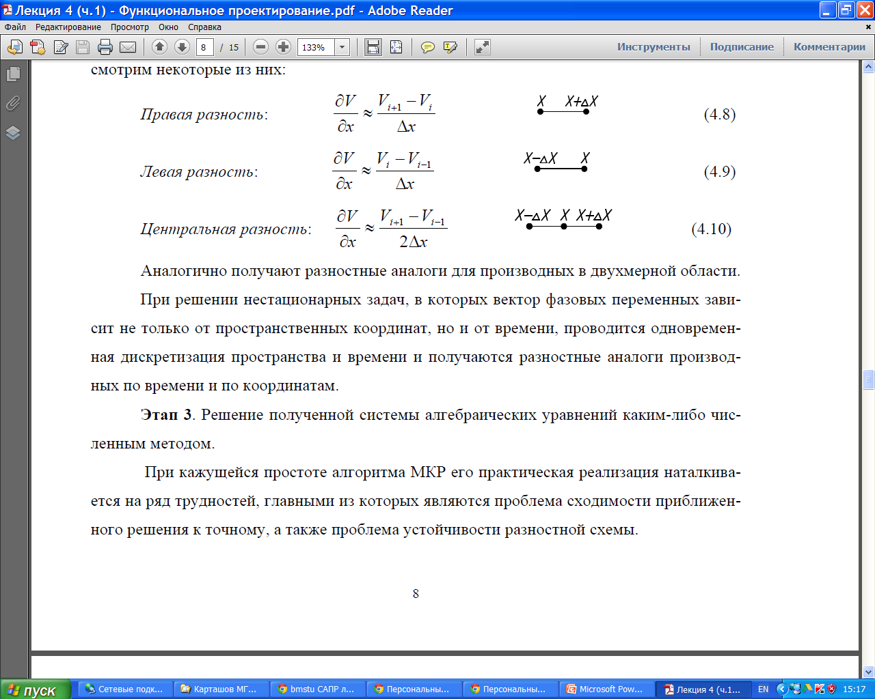

Slide 35
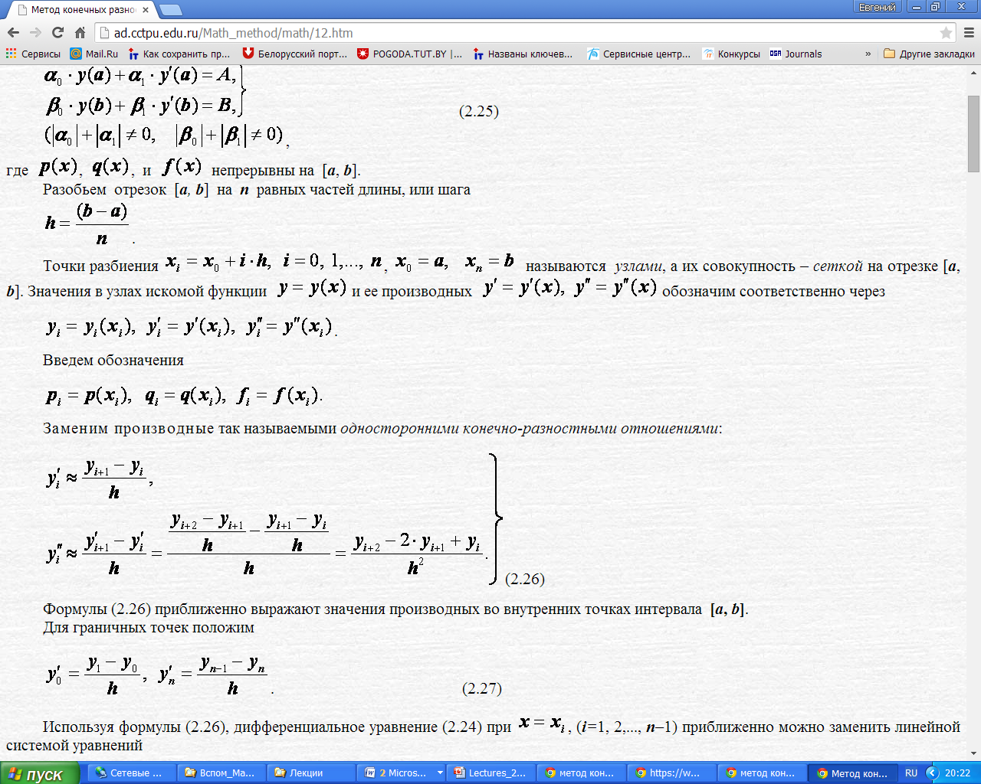
Например, для второй производной функции от одной переменной можно получить:

Slide 36
Если независимых переменных больше одной, то значения сеточной функции определяются не одним, а несколькими индексами (т.е. координатами узла сетки по каждой из осей координат для независимой переменной).
Например, для двух независимых переменных (искомая функция U(x,t)):
x – расстояние по оси X,
t – время
(одномерная нестационарная краевая задача), получим:

Slide 37
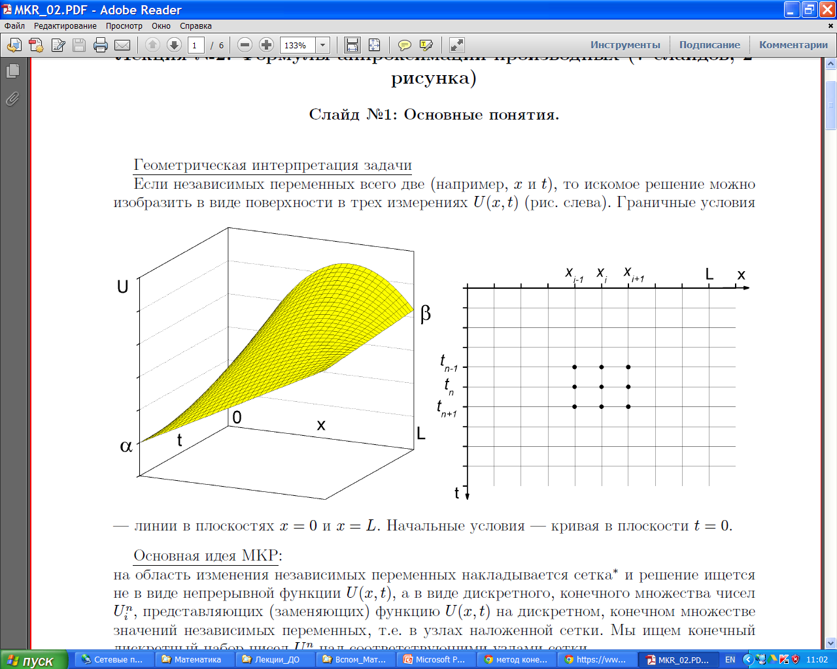
U_{i,n} - значение сеточной функции в узле (i, n)

Slide 38
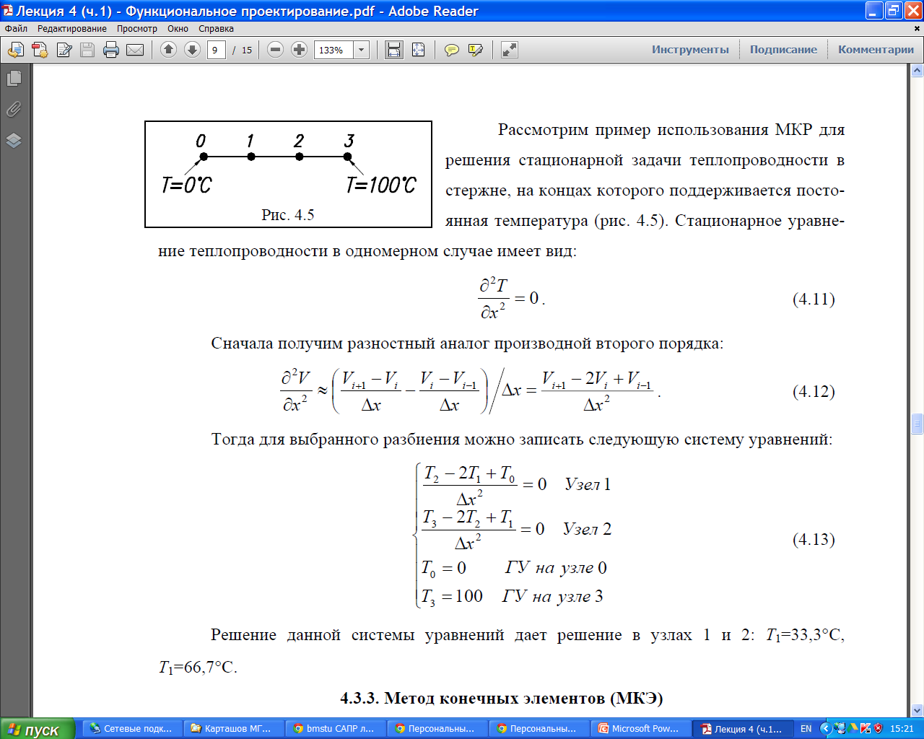
Пример 2
Использование МКР

Slide 39
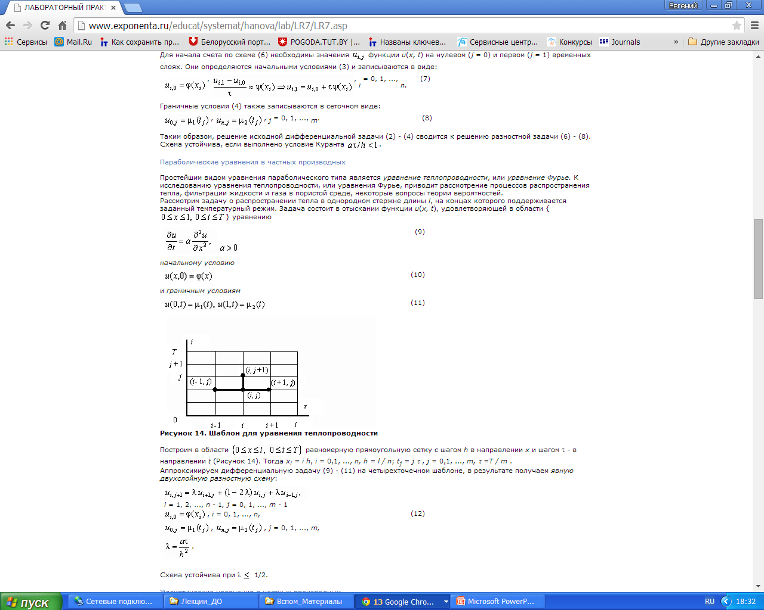
Пример 3 использования МКР
Рассмотрим задачу о распространении тепла в однородном стержне длины l, на концах которого поддерживается заданный температурный режим.
Задача состоит в отыскании функции u(x, t), удовлетворяющей в области {0 ≤ x ≤ l, 0 ≤ t ≤ T} одномерному уравнению теплопроводности
начальному условию
и граничным условиям

Slide 40
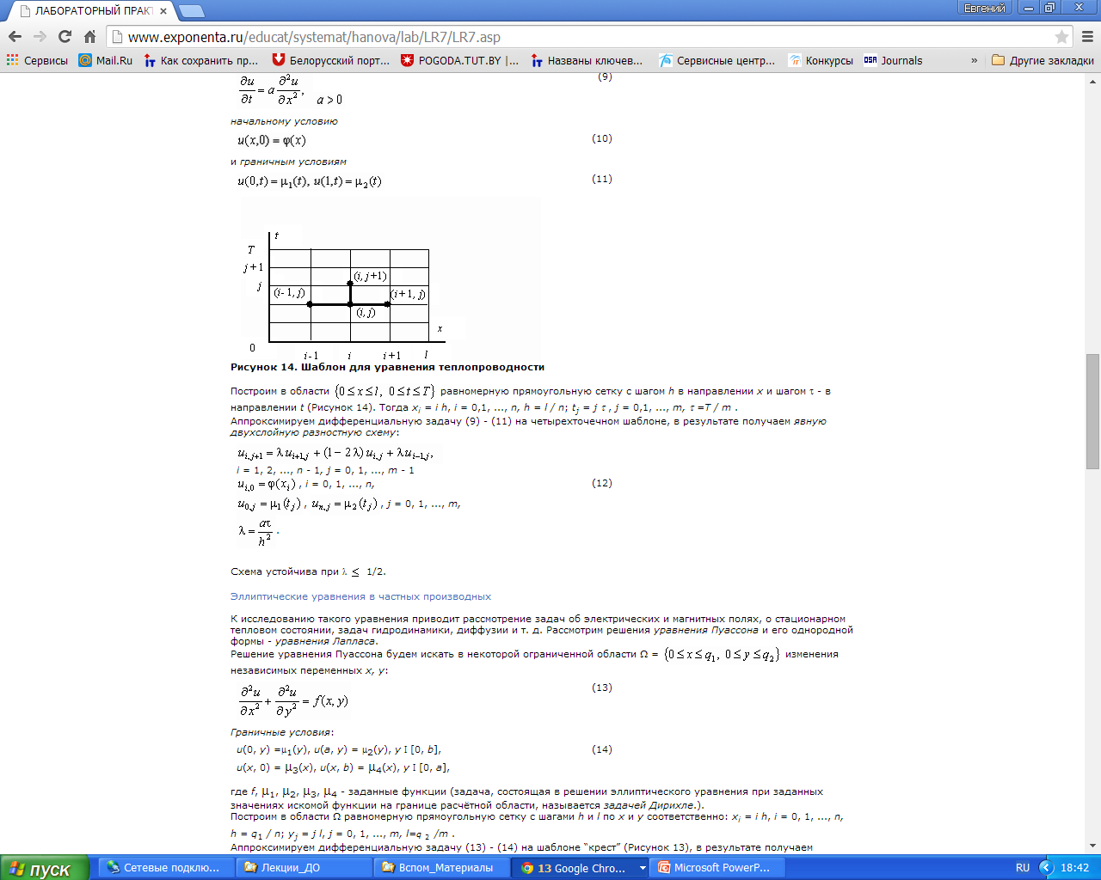
Шаблон — это множество точек, с помощью которых аппроксимируются производные

Slide 41
В реальных задачах при использовании МКР возникает ряд проблем. В частности, требуется, чтобы разностная схема была:
1) сходящейся – при измельчении сетки приближенное разностное решение должно сходиться точному решению краевой задачи (проверяют для частных случаев, имеющих точное решение);
2) устойчивой – не должны наращиваться малые ошибки округления, допущенные на предыдущих стадиях решения.

Slide 42
Примером сходящейся и устойчивой разностной схемы являются схемы решения, разработанные для двухмерной стационарной задачи теплопроводности для прямоугольной области.

Slide 43
Метод конечных элементов (МКЭ)
МКЭ является одним из наиболее популярных методов решения краевых задач в САПР. С точки зрения математики метод относится к группе вариационно-разностных.
Строгое доказательство сходимости, устойчивости и точности метода выполняется в соответствующих разделах математики и часто является сложной проблемой.

Slide 44
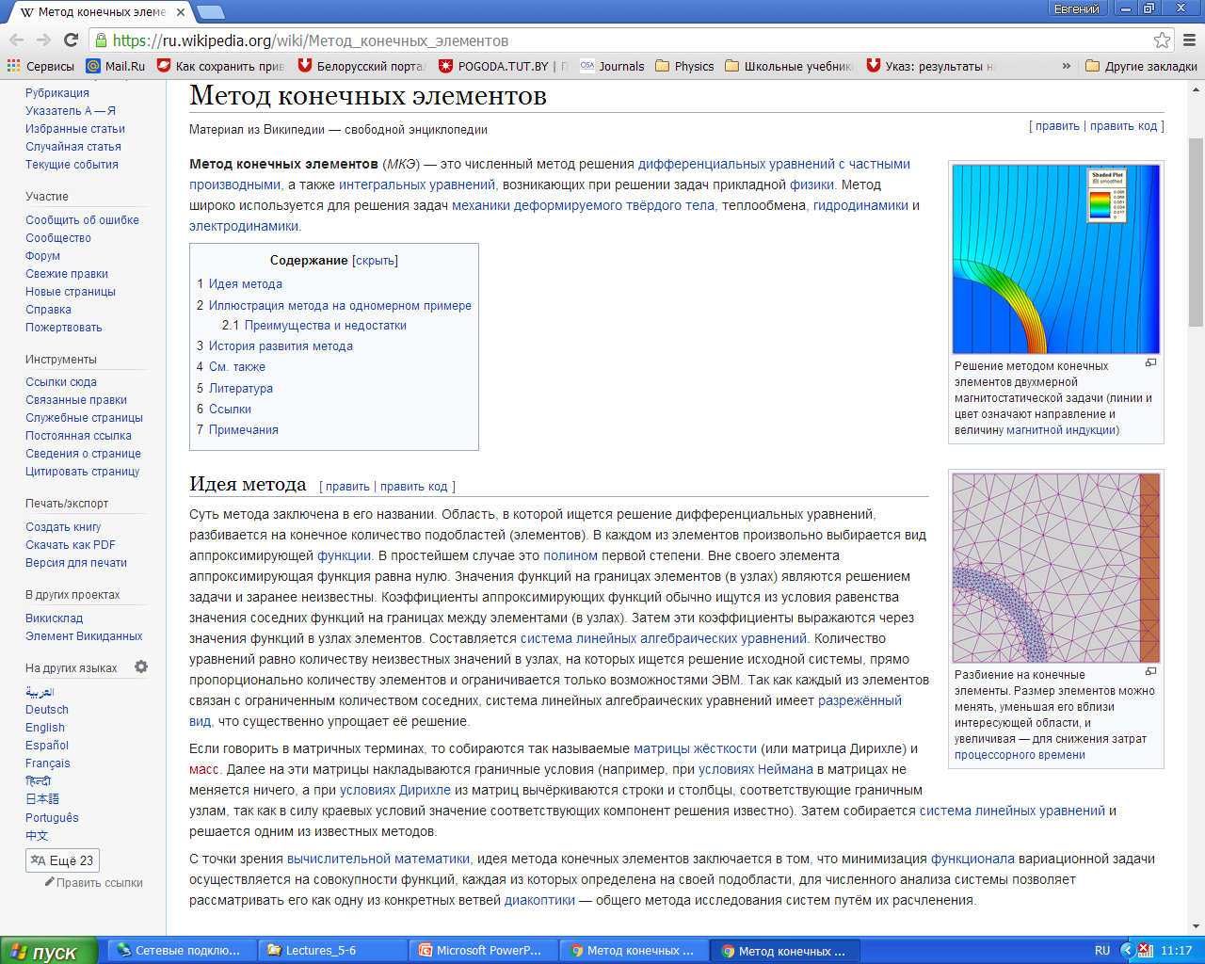

Slide 46
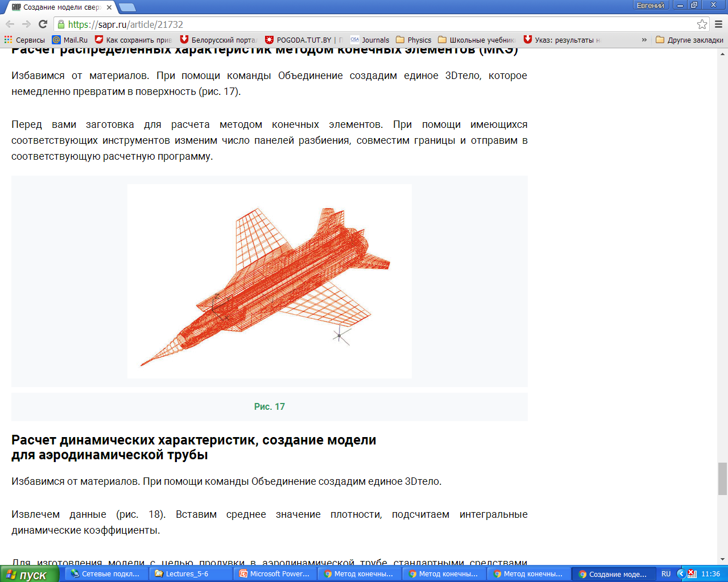
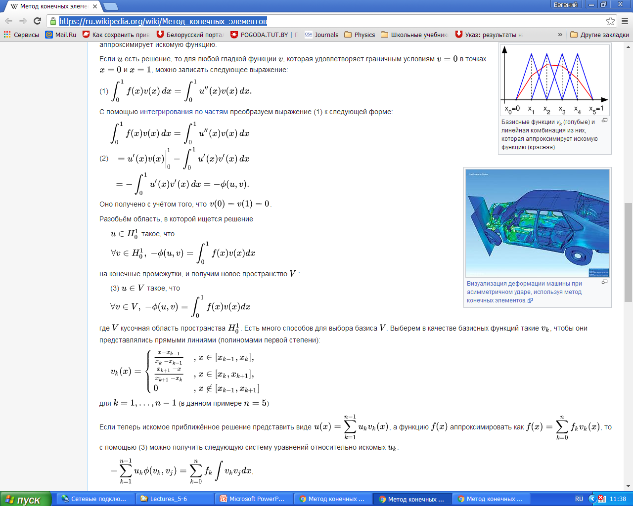
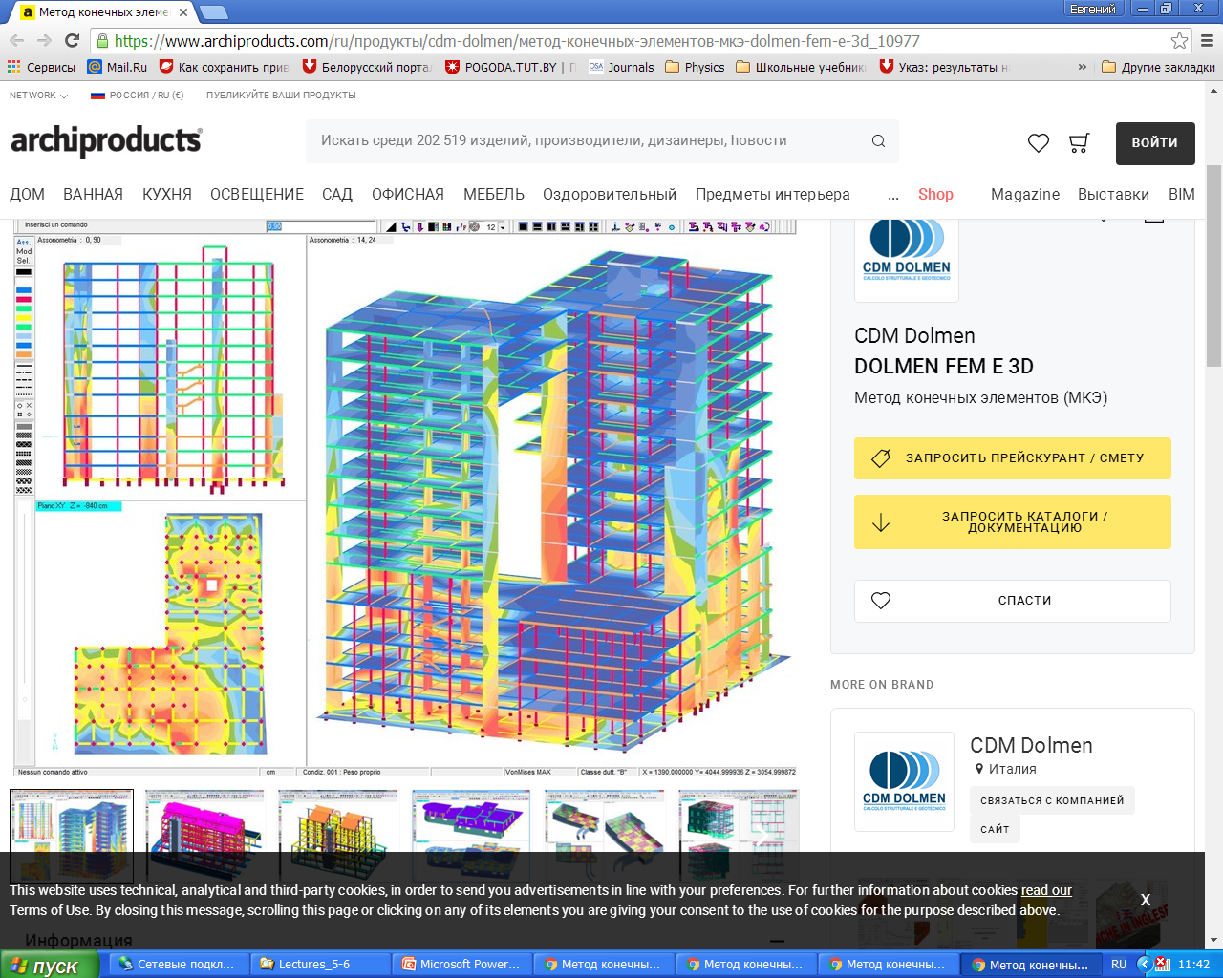
https://sapr.ru/article/21732
https://ru.wikipedia.org/Метод_конечных_элементов
https://www.archiproducts.com/ru/продукты/cdm-dolmen/

Slide 47
Тем не менее МКЭ активно развивается и с его помощью даже без строгого математического обоснования используемых приемов успешно решаются сложные технические проблемы.
Правильность же работы созданных на основе МКЭ алгоритмов и программ проверяют на известных точных решениях.

Slide 48
Основные преимущества МКЭ:
доступность и простота его понимания;
применимость для задач с произвольной формой области решения;
возможность создания на его основе универсальных пакетов программ для ЭВМ.

Slide 49
В МКЭ исходная область определения функции – фазовой переменной – разбивается с помощью сетки, в общем случае неравномерной, на отдельные подобласти –
конечные элементы (КЭ).

Slide 50
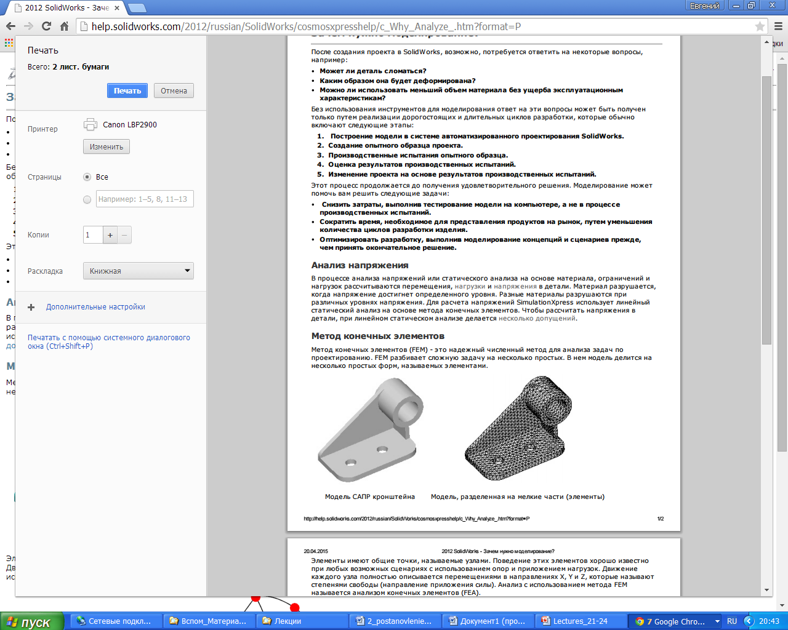
http://help.solidworks.com/2012/russian/SolidWorks/

Slide 51
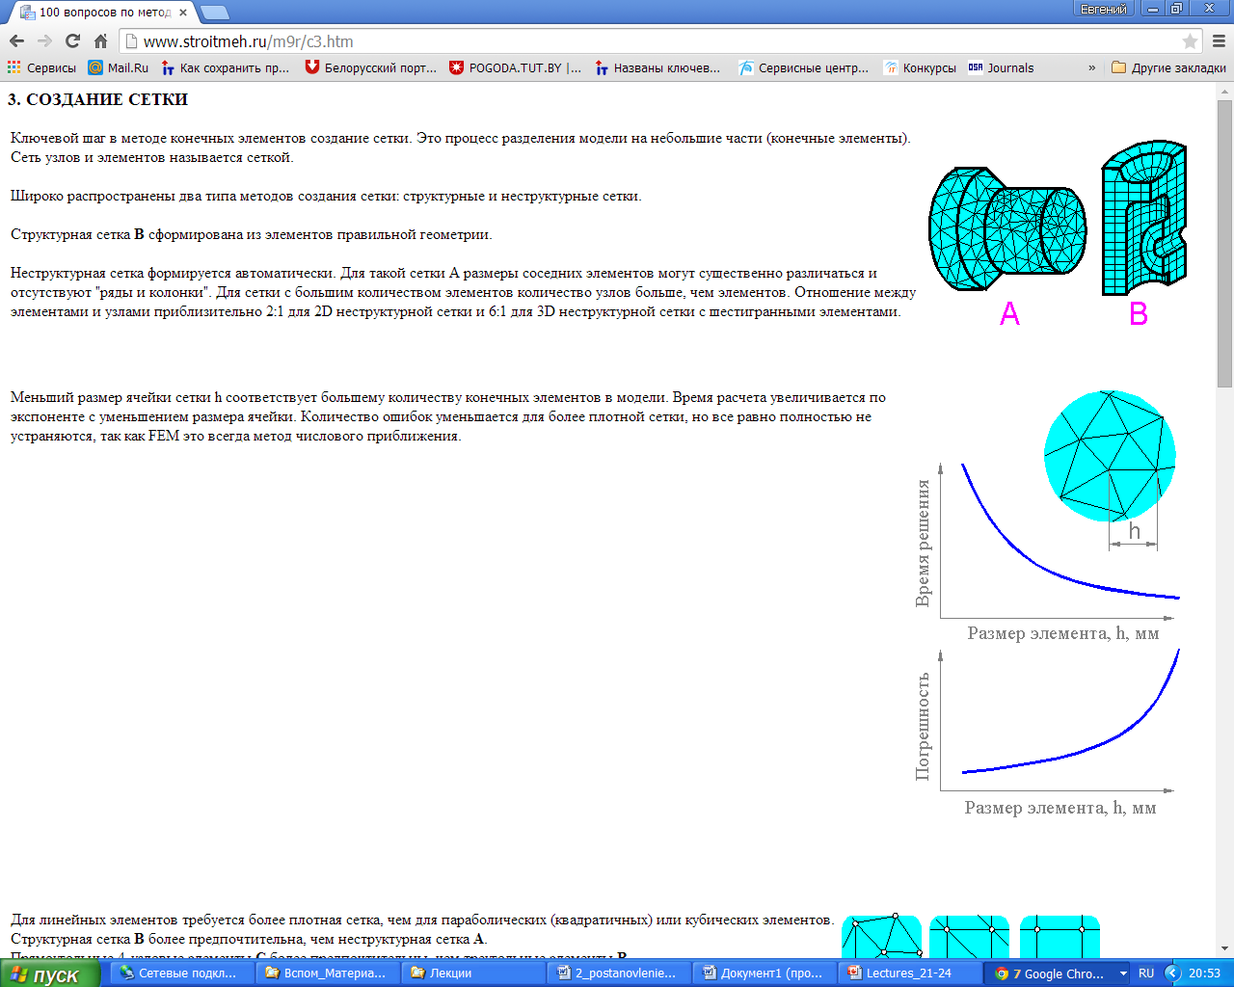
http://www.stroitmeh.ru/m9r/c3.htm

Slide 52
Искомая непрерывная функция φ аппроксимируется кусочно-непрерывной, определенной на множестве КЭ.
Аппроксимация может задаваться произвольным образом, но чаще всего для этих целей используются полиномы, которые подбираются так, чтобы обеспечить непрерывность искомой функции в узлах на границах КЭ.

Slide 53
Таким образом, в МКЭ дискретизация ТО выполняется с использованием КЭ,
а алгебраизация задачи заключается в выборе аппроксимирующих функций для каждого КЭ.
Малые размеры КЭ позволяют использовать простые аппроксимирующие функции одного и того же типа для всех КЭ определённой формы.

Slide 54
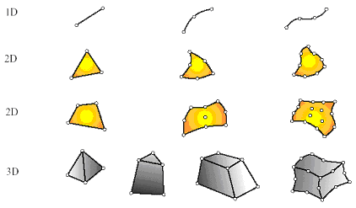
Основные типы конечных элементов для одно-, двух- и трехмерных задач механики

Slide 55
В результате, аппроксимация сплошной среды по МКЭ состоит в следующем:
1) рассматриваемая область разбивается на определенное число КЭ, семейство КЭ по всей области называется системой (сеткой) КЭ;
2) предполагается, что КЭ соединяются между собой в конечном числе точек-узлов, расположенных по контуру каждого из КЭ;
3) для каждого КЭ задается аппроксимирующий полином.

Slide 56
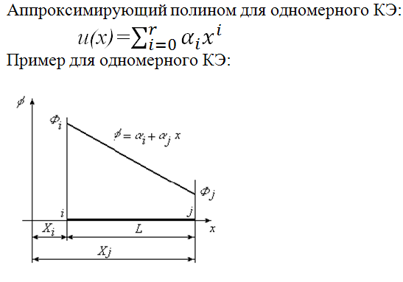

Slide 57
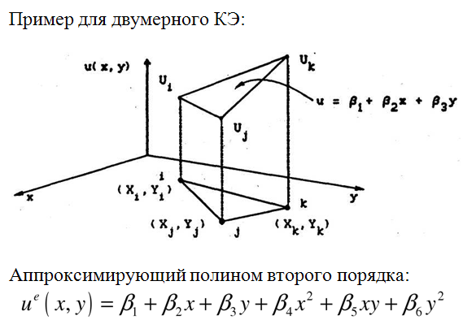

Slide 58
Степень аппроксимирующего полинома определяет число узлов, которым должен обладать КЭ, – оно равно числу неизвестных коэффициентов (α_{i}, β_{j}), входящих в полином.
Искомые функции в пределах каждого КЭ (например, распределение перемещений, деформаций, температуры и т. д.) с помощью аппроксимирующих функций выражаются
через узловые значения, представляющие собой основные неизвестные МКЭ.

Slide 59
Пример использования МКЭ – расчёт одномерного температурного поля в однородном стержне. Пусть имеется стержень длиной L и площадью поперечного сечения S. Один конец стержня жёстко закреплён, и к нему подводится тепловой поток q заданной интенсивности.
На свободном конце стержня происходит конвективный теплообмен с внешней средой. Известны коэффициенты теплообмена и температура окружающей среды Т₀. Вдоль боковой поверхности стержень теплоизолирован.

Slide 60
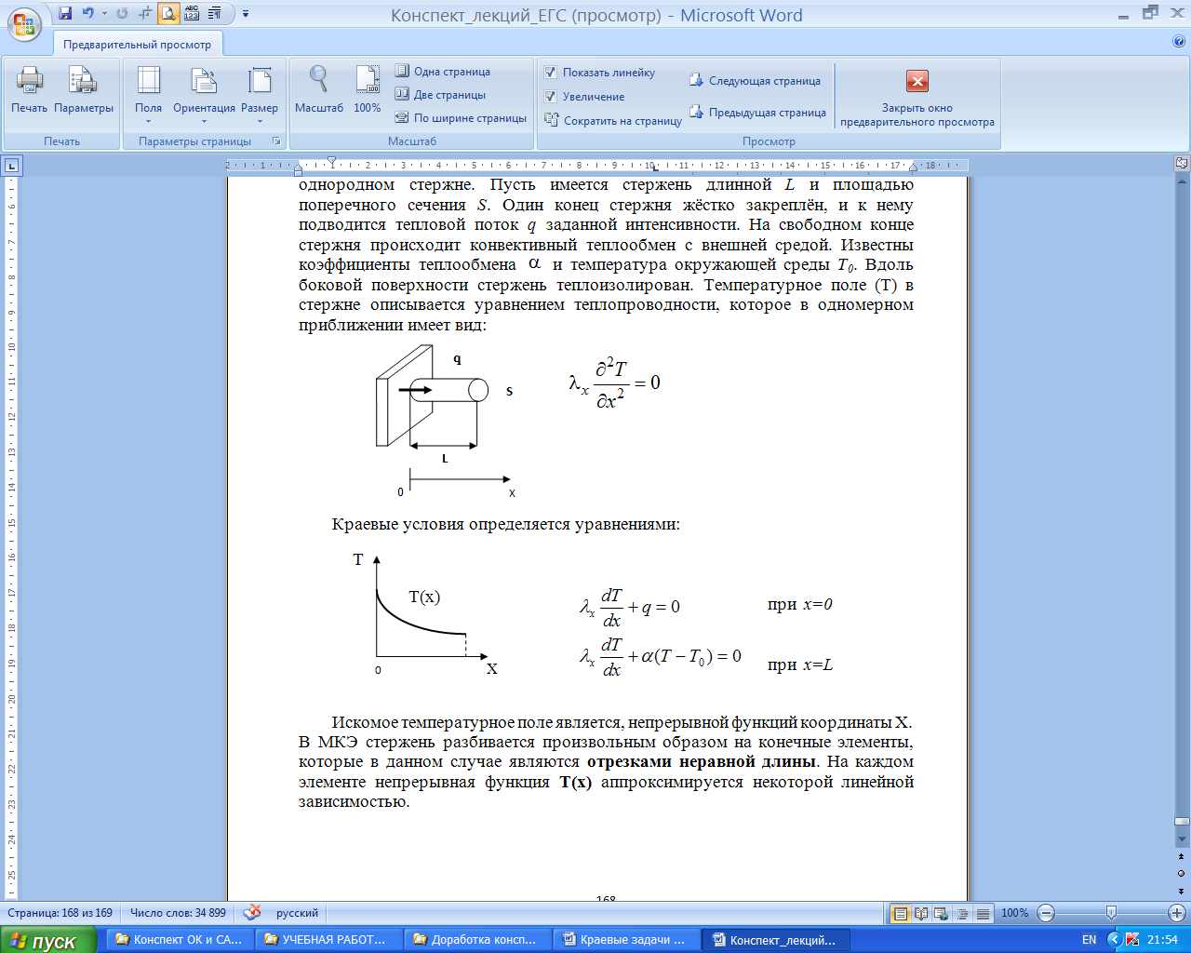
Температурное поле (Т) в стержне описывается уравнением теплопроводности, которое в одномерном приближении имеет вид:

Slide 61
Искомое температурное поле является непрерывной функций координаты Х.
В МКЭ стержень разбивается произвольным образом на КЭ, которые в данном случае являются отрезками неравной длины (отрезки выбираются короче там, где искомая функция изменяется быстрее).
На каждом КЭ непрерывная функция Т(х) аппроксимируется некоторой линейной зависимостью.

Slide 62
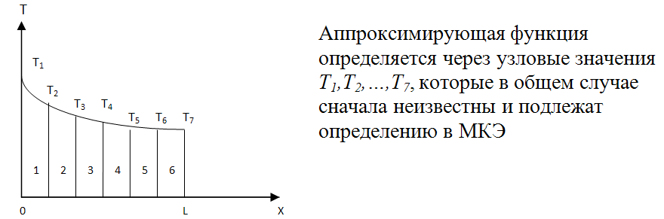
Аналогичный подход может быть и в случаях двух-, трехмерных областей определения искомой функции. Для 2D областей чаще всего используют КЭ в форме треугольников и четырехугольников (их границы могут быть и криволинейными);
для 3D – в форме тетраэдра и параллелепипеда.

Slide 63
В общем случае алгоритм МКЭ состоит
из 4 этапов:
1) Разбиение заданной области на КЭ.
2) Определение аппроксимирующей функции для каждого КЭ (функции элемента). На данном этапе значение непрерывной функции в произвольной точке l-го КЭ аппроксимируется полиномом (чаще всего степень полинома не более 3).

Slide 64
3) Объединение КЭ в ансамбль (набор КЭ).
На этом этапе уравнения, относящиеся к отдельным КЭ, объединяются в систему алгебраических уравнений, которая является моделью искомой функции.
4) Определение узловых значений функции (наиболее сложный этап).

Slide 65
Работа с современными программными комплексами анализа по МКЭ (ANSYS, MSC.NASTRAN, COSMOS и др.) состоит из трёх основных этапов:
1) предварительная подготовка (препроцессорная подготовка);
2) получение решения;
3) обработка результатов моделирования (постпроцессорная обработка).

Slide 66
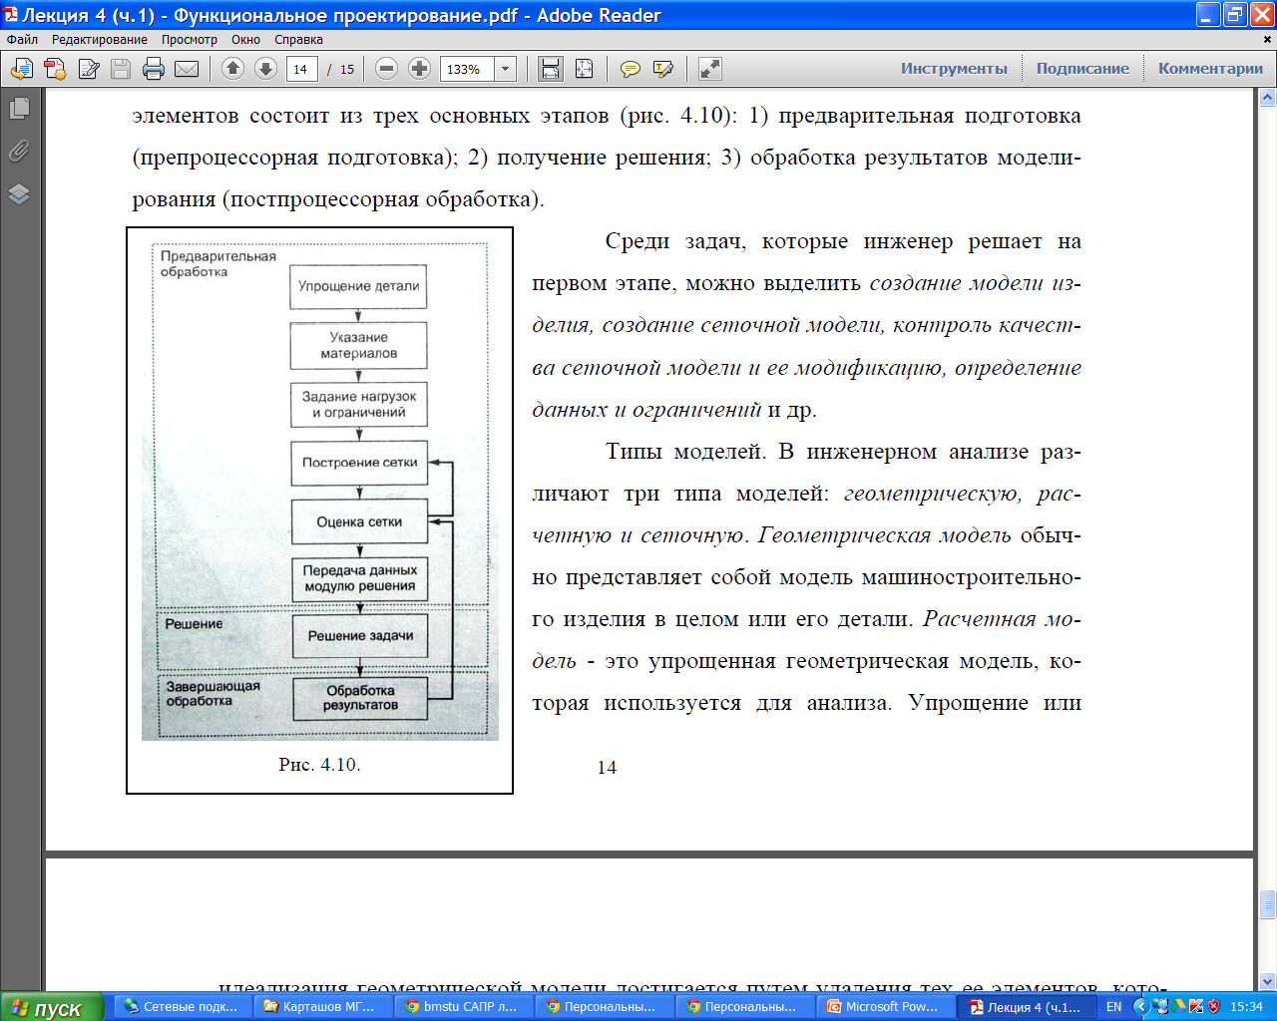

Slide 67
Общая проблема МКР и МКЭ - высокая размерность результирующей системы алгебраических уравнений (в реальных задачах получаются системы из десятков и сотен тысяч уравнений).
Поэтому реализация этих методов в компьютерных моделях требует разработки специальных способов хранения матрицы коэффициентов системы уравнений и методов решения этой системы.

Slide 68
Основное отличие этих методов:
МКР – аппроксимируются производные искомой функции;
МКЭ – аппроксимируется
сама искомая функция.

Slide 69
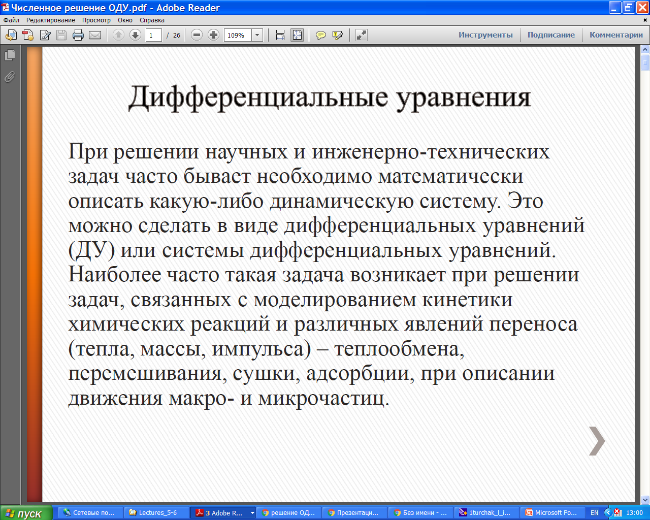
Численное решение ОДУ.
Методы Эйлера, Рунге-Кутта.

Slide 70
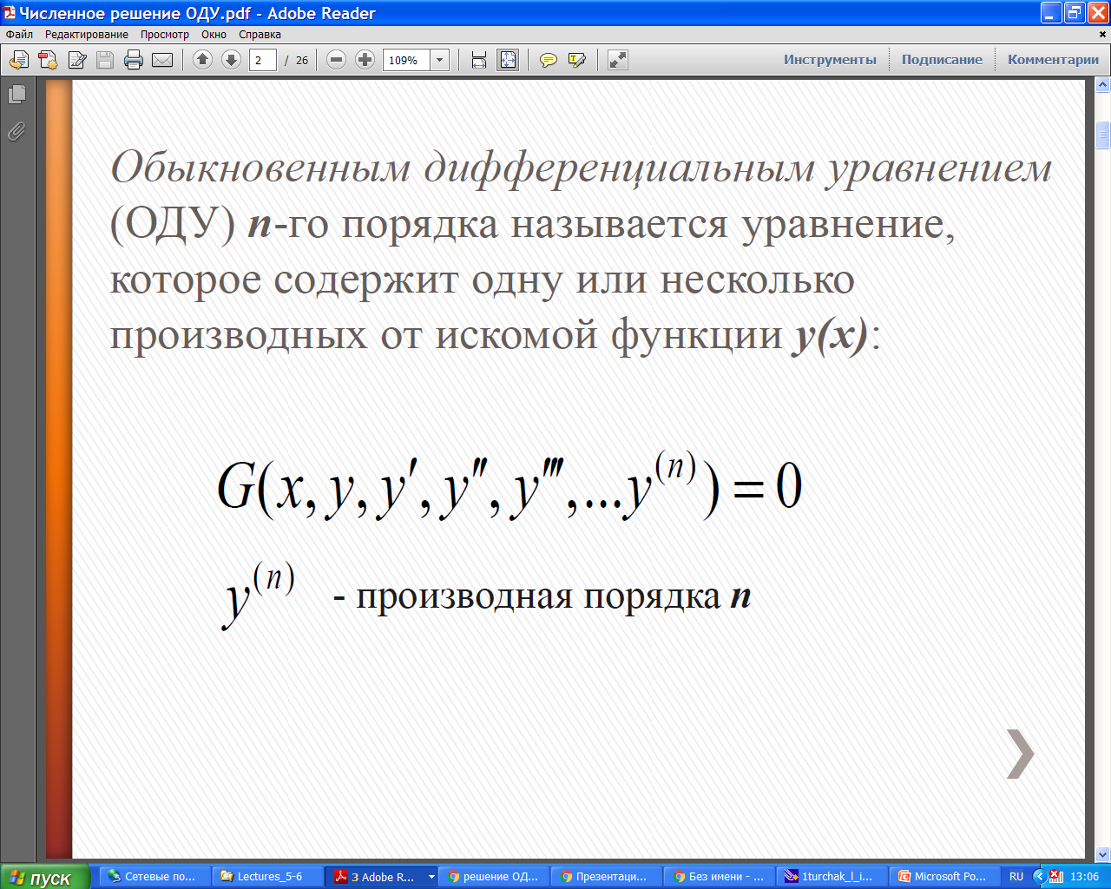

Slide 71
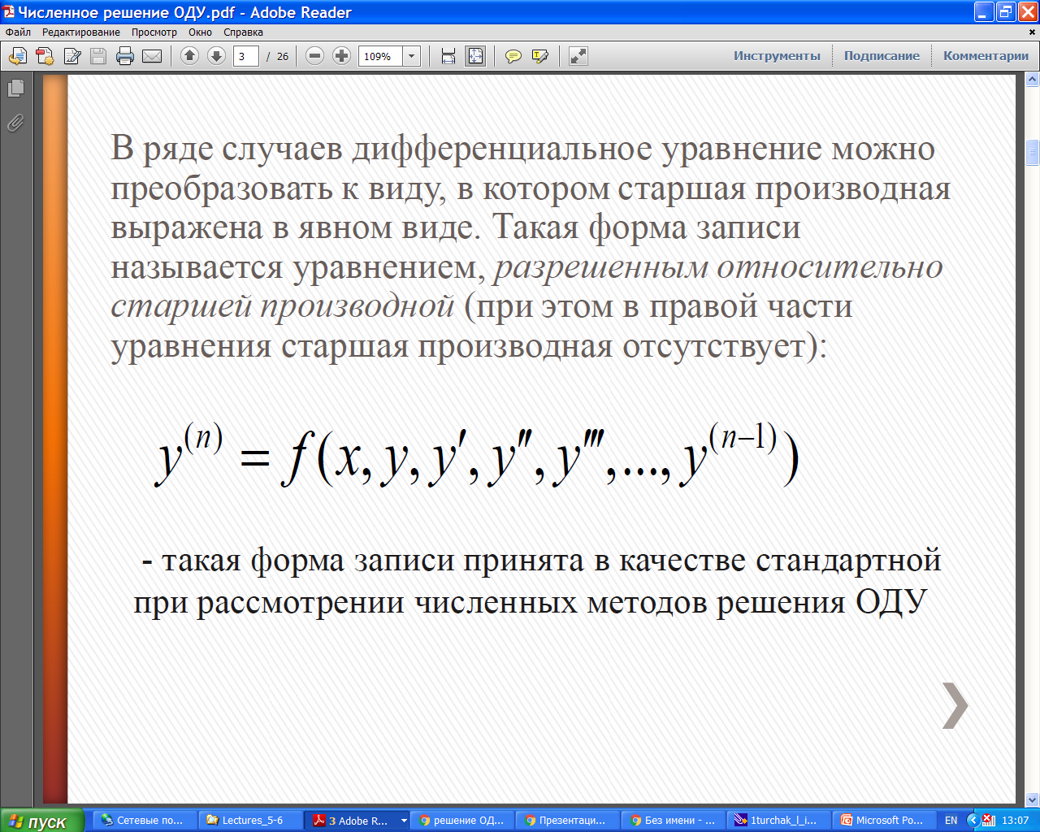

Slide 72
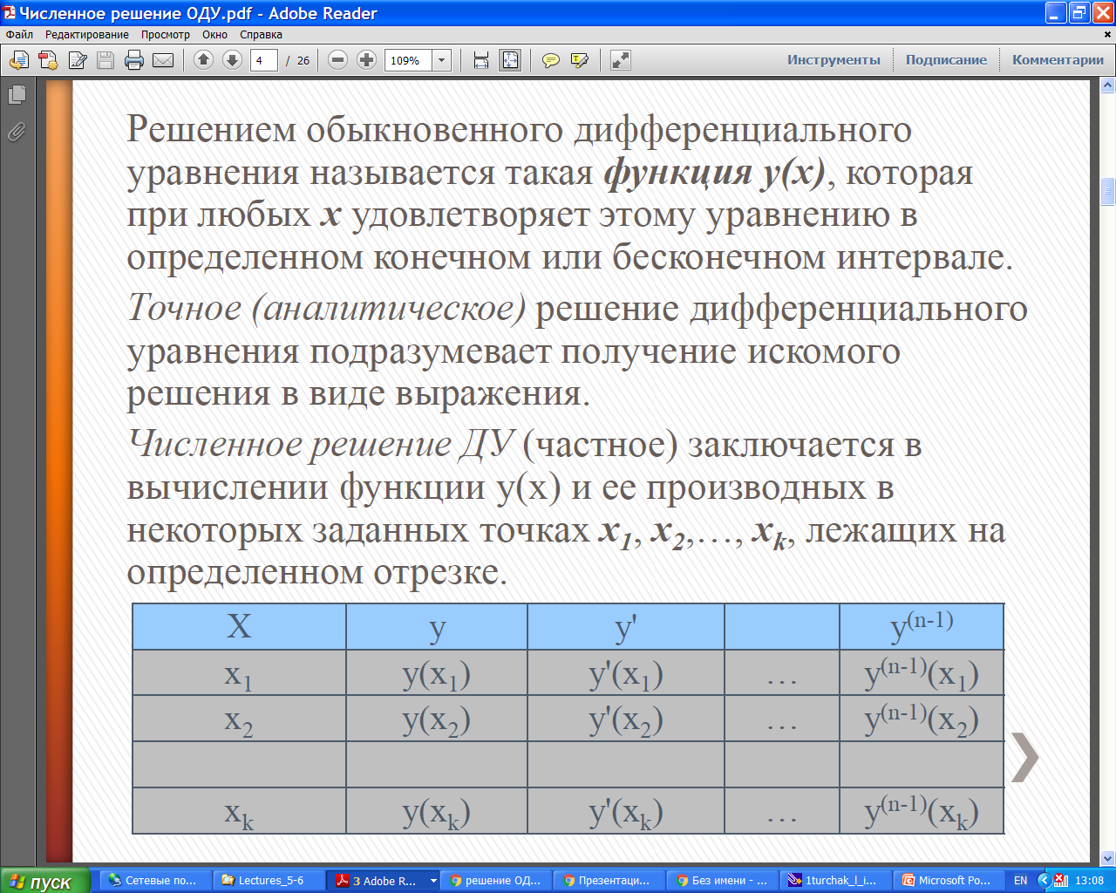

Slide 73
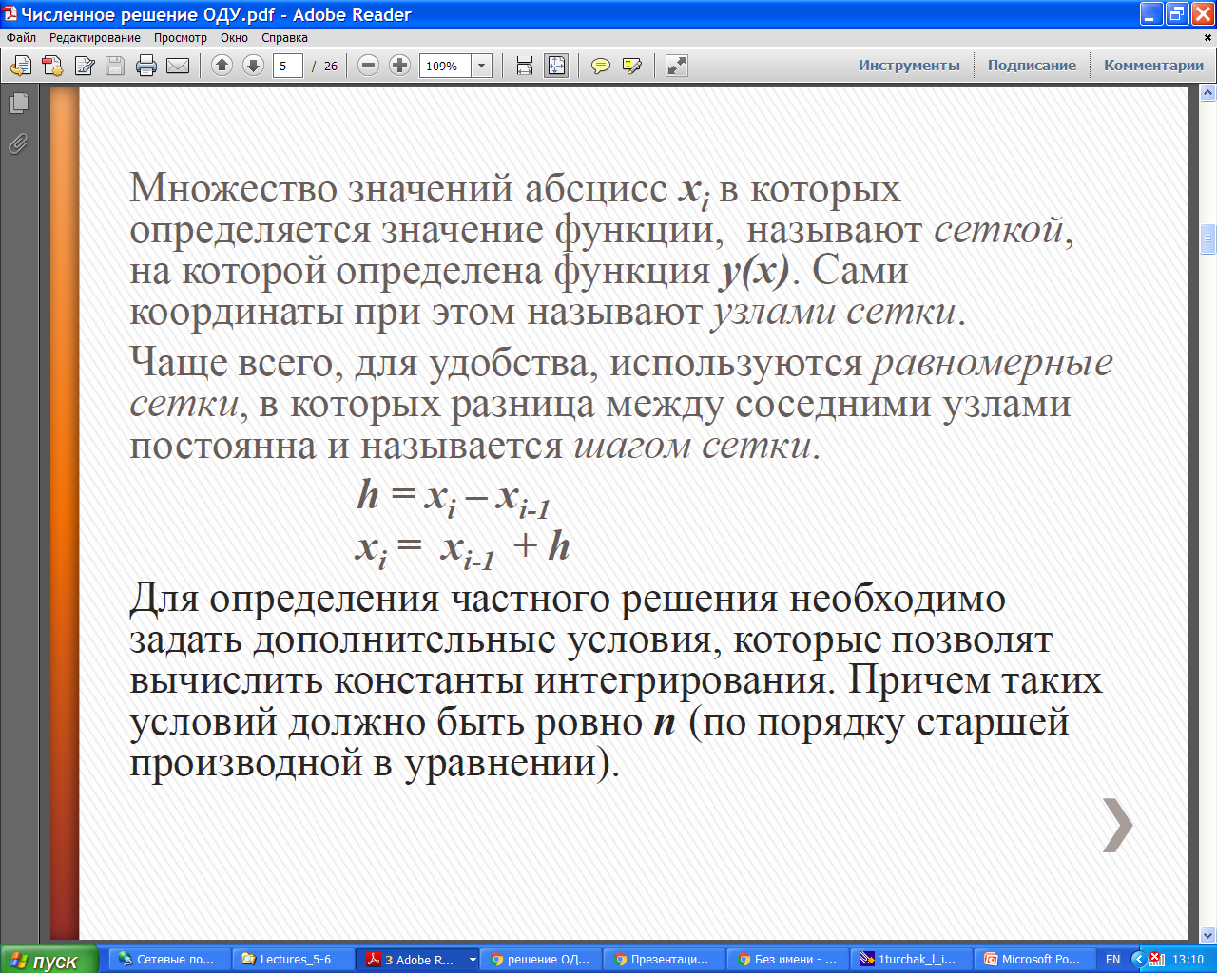

Slide 74
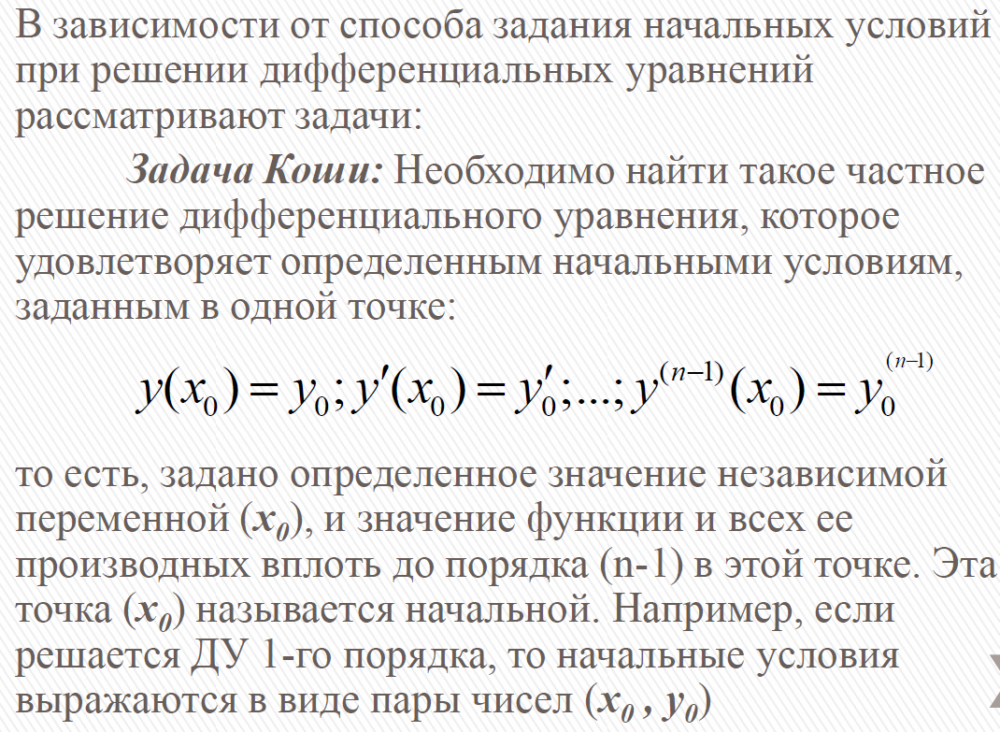

Slide 75
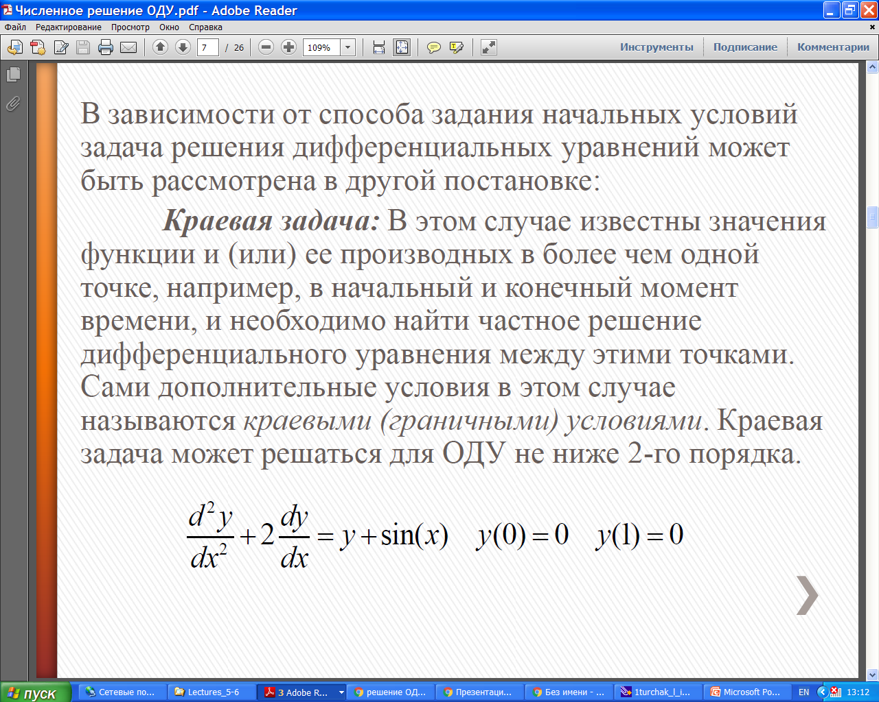

Slide 76
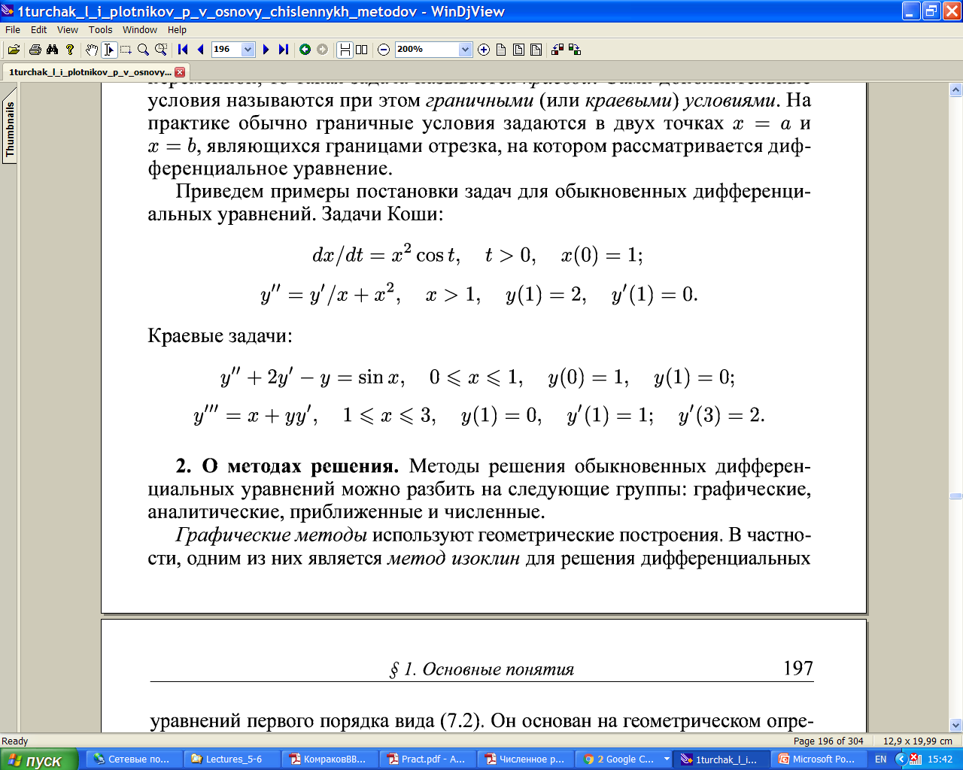

Slide 77
Аналитические методы решения ОДУ изучаются в курсе математики. Для ряда уравнений первого порядка (с разделяющи-мися переменными, однородных, линейных и др.), а также для некоторых типов уравнений высших порядков (например, линейных с постоянными коэффициентами) удается получить решения в виде формул путем аналитических преобразований.

Slide 78
Приближенные методы используют упрощения самих ОДУ путем обоснованного отбрасывания некоторых содержащихся в них членов, а также специальным выбором классов искомых функций. Например, иногда удается представить решение в виде суммы двух составляющих: 1-я определяет основное решение, а 2-я - малая добавка (возмущение), квадратом которой можно пренебречь. На этом основаны различные методы линеаризации.
В приближенных методах широко используется разложение решения в ряд по некоторому малому параметру, содержащемуся в данной задаче. К данной группе методов относятся и асимптотические методы, с помощью которых получаются решения, описывающие предельную картину рассматриваемого явления.

Slide 79
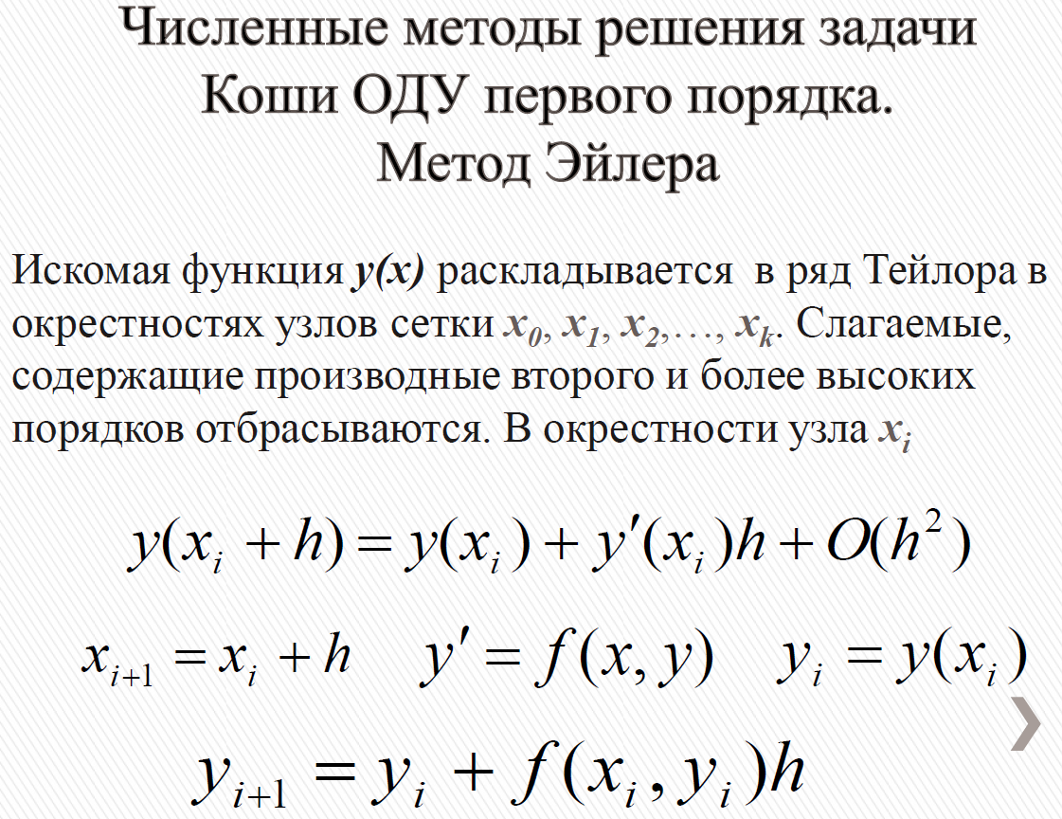

Slide 80
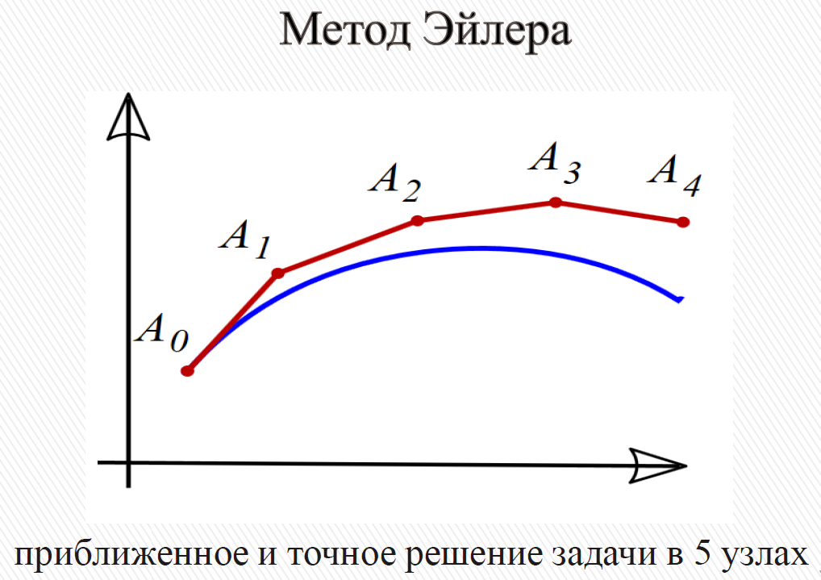

Slide 81
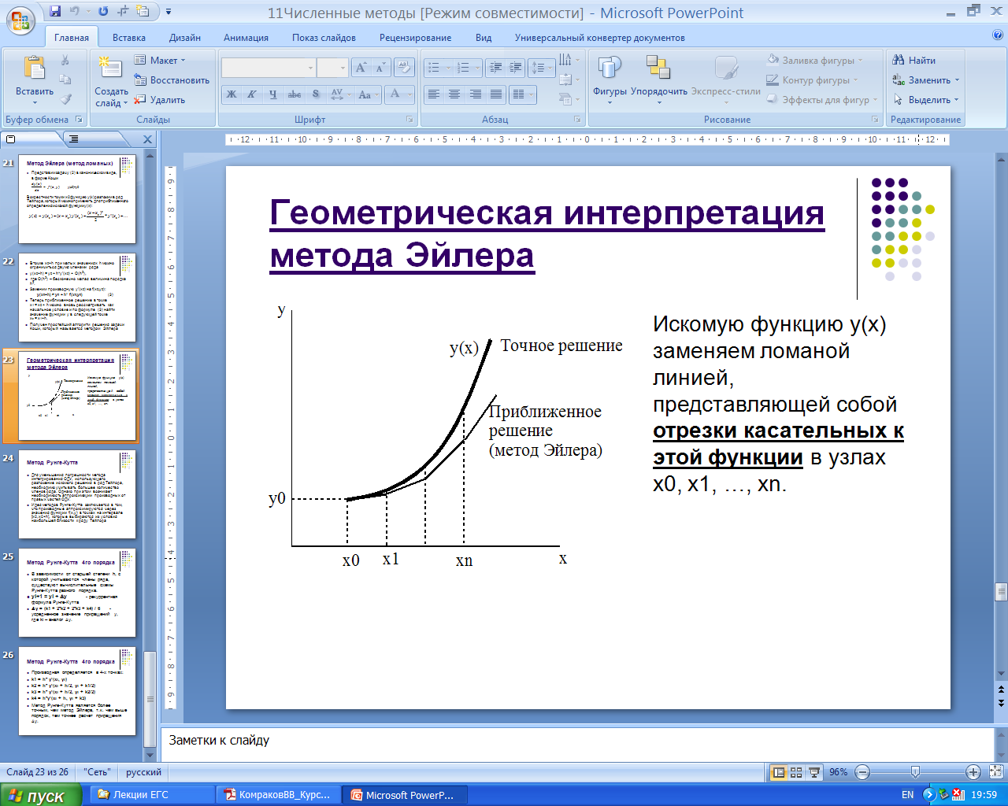
Геометрическая интерпретация
метода Эйлера

Slide 82
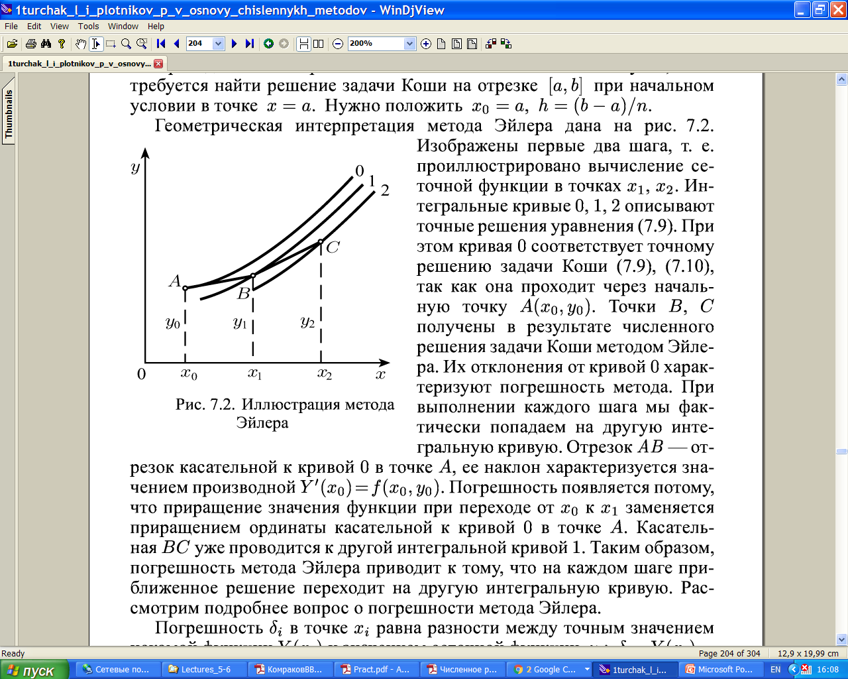
Геометрическая интерпретация метода Эйлера

Slide 83
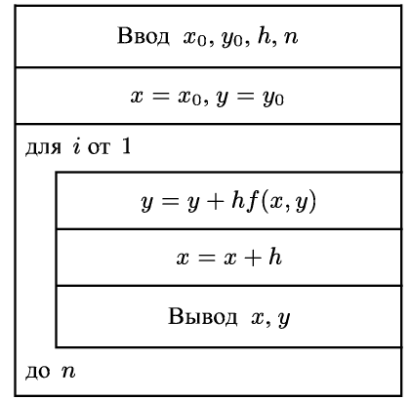
Алгоритм решения задачи Коши методом Эйлера

Slide 84
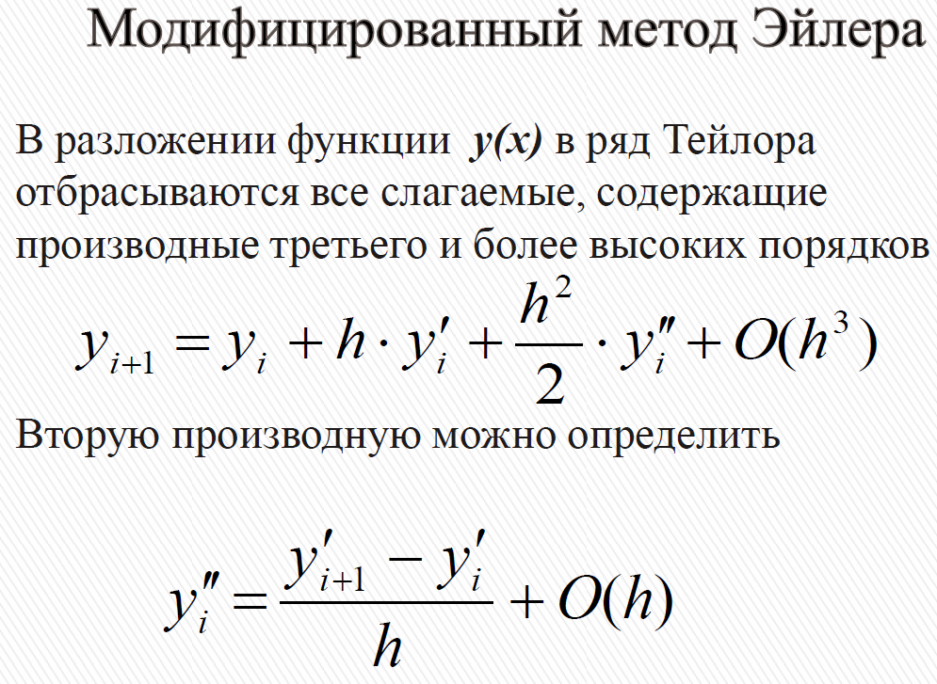

Slide 85
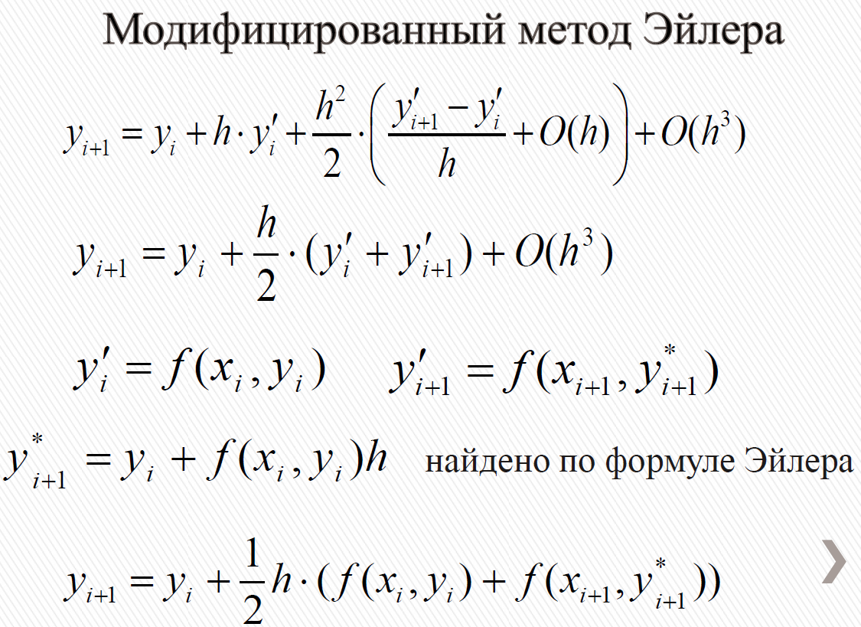

Slide 86
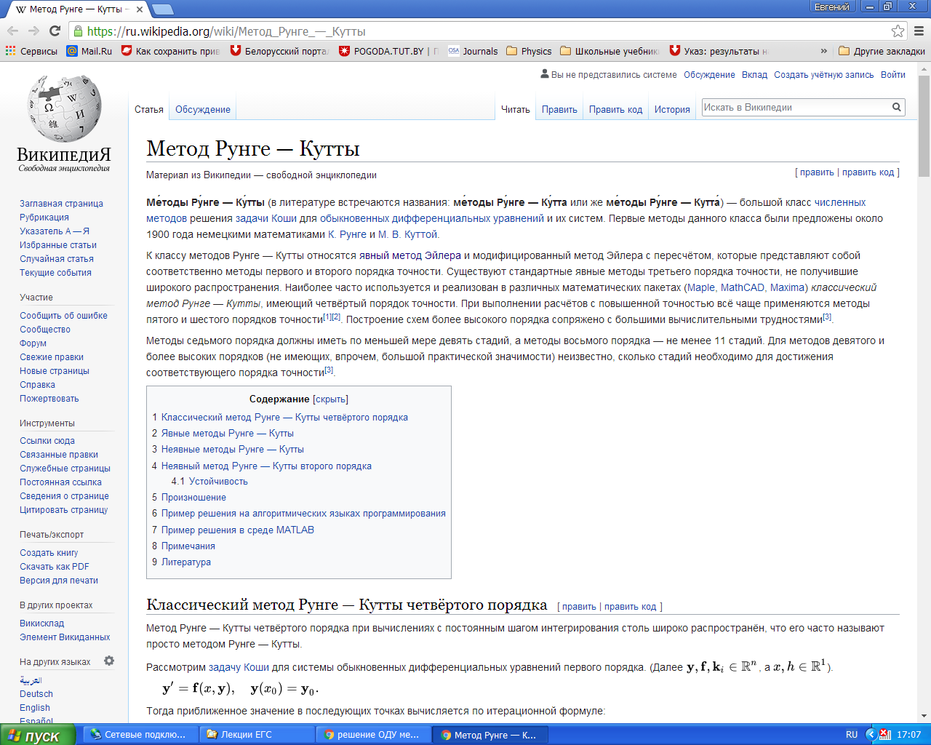
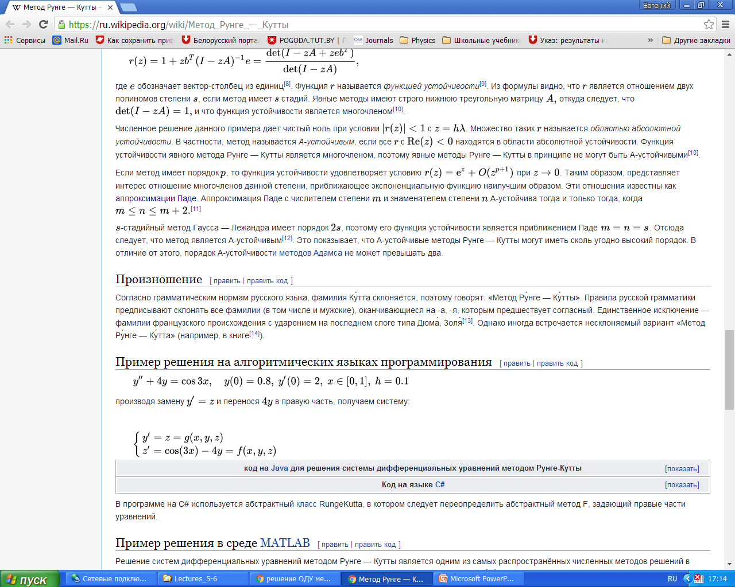
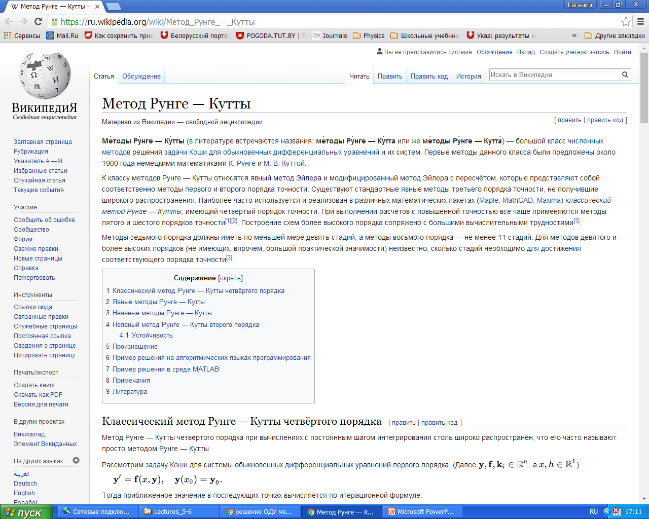
Метод Рунге – Кутта (или Рунге – Кутты)

Slide 87
Для уменьшения погрешности метода интегрирования ОДУ, использующего разложение искомого решения в ряд Тейлора, необходимо учитывать большее количество членов ряда. Однако при этом возникает необходимость аппроксимации производных от правых частей ОДУ.
Идея методов Рунге-Кутта заключается в том, что производные аппроксимируются через значения функции f(x,y) в точках на интервале [x0, x0+h], которые выбираются из условия наибольшей близости к ряду Тейлора.

Slide 88
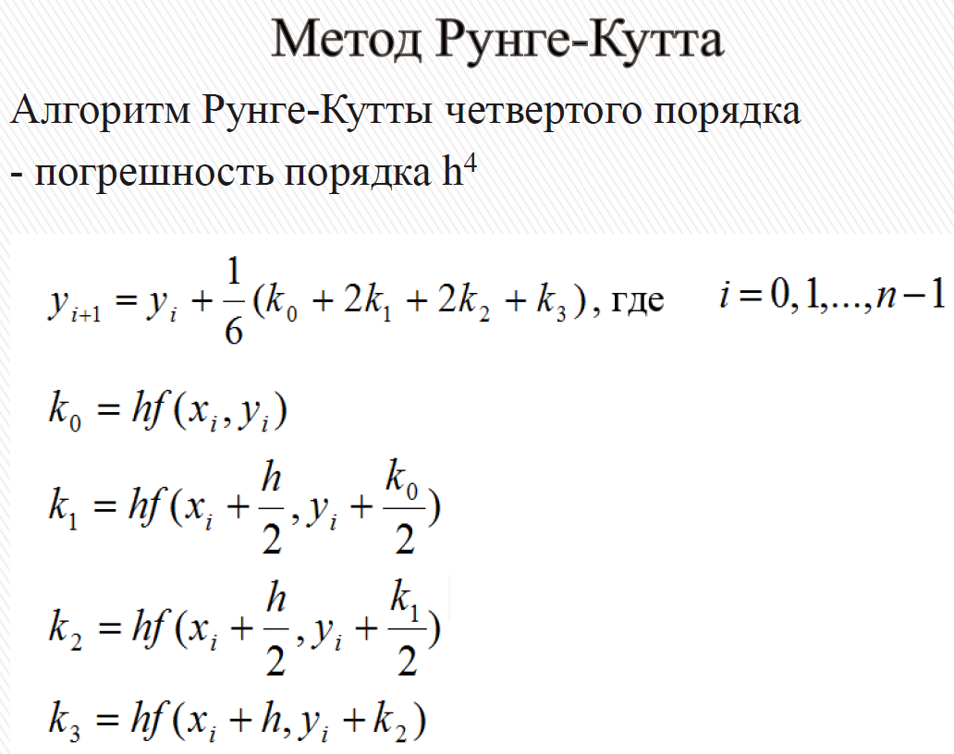

Slide 89
Метод Рунге-Кутта требует большего объема вычислений по сравнению с методом Эйлера и его модификациями, однако это окупается повышенной точностью, что дает возможность проводить счет с большим шагом.
Таким образом, для получения результатов с одинаковой точностью в методе Эйлера потребуется значительно меньший шаг, чем в
методе Рунге-Кутта (проверить в лаб. работе!).

Slide 90
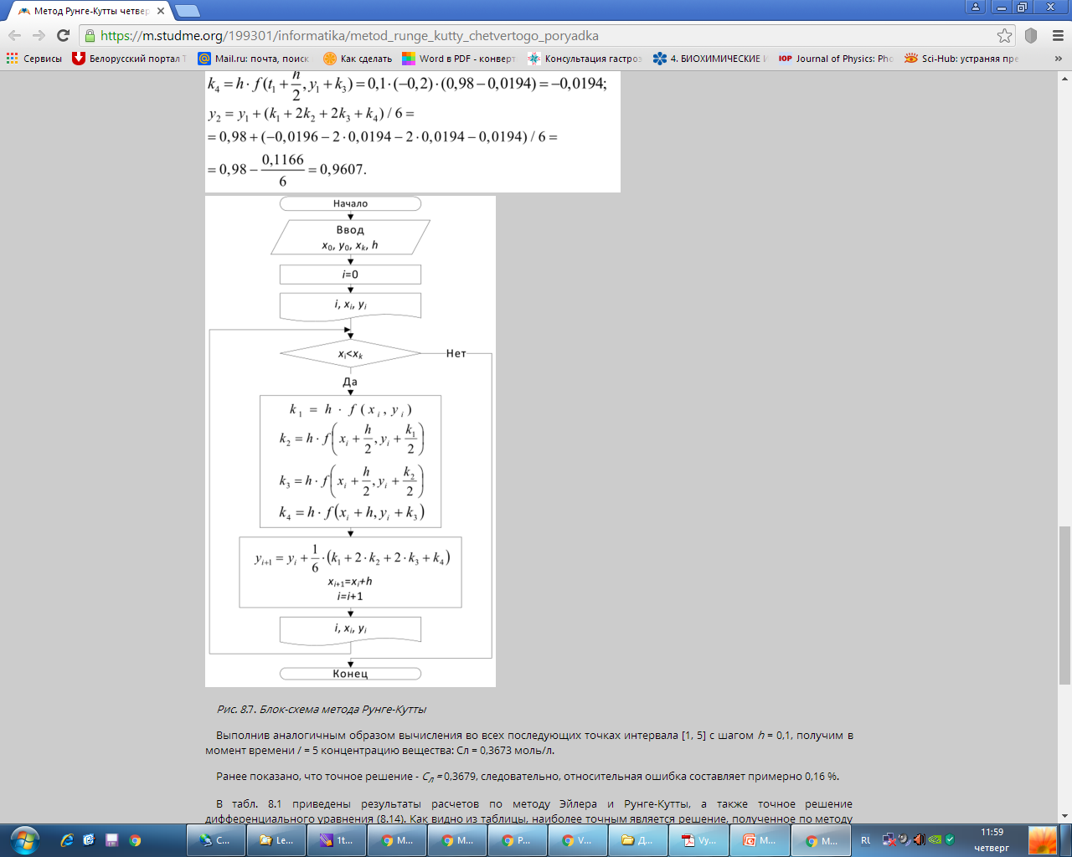
Схема алгоритма метода Рунге-Кутта

Slide 91
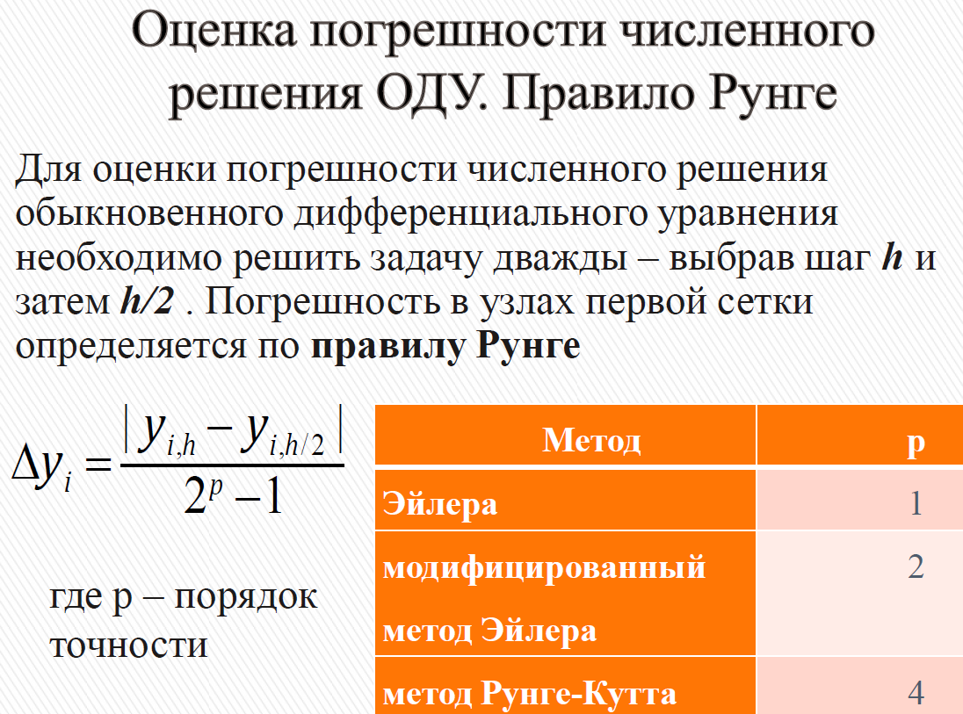

Slide 92
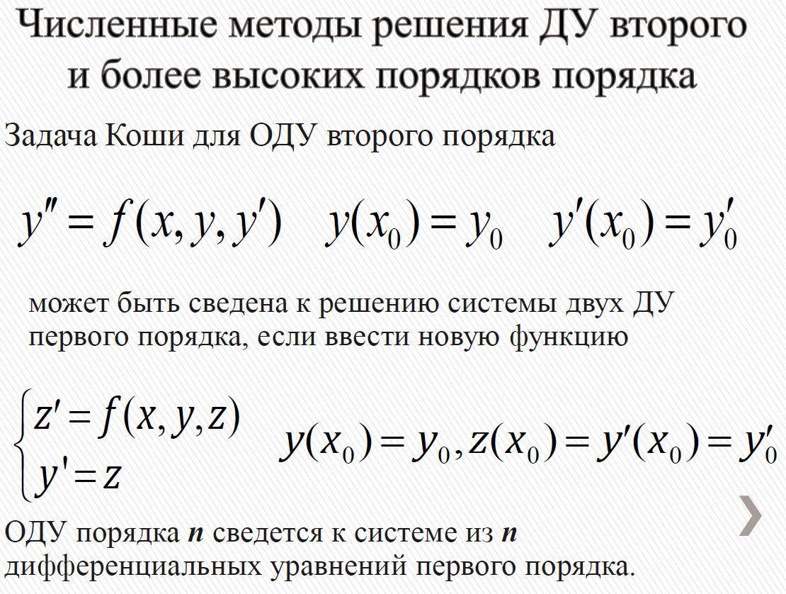

Slide 93

.
Использование пакета Mathcad для численного решения ОДУ
«Работает» похоже на блок решения Given - Find

Slide 94


Slide 95


Slide 96


Slide 97


Slide 98


Slide 99


Slide 100


Slide 101


Slide 102

Решение систем ОДУ 1-го порядка

Slide 103

Классификация и примеры уравнений математической физики
Многие уравнения математической физики в случае двух независимых переменных x, y можно представить в виде:

Slide 104


Slide 105


Slide 106


Slide 107


Slide 108



Slide 109


Slide 110



Slide 111


Slide 112

Уравнения первого порядка

Slide 113


Slide 114


Slide 115


Slide 116


Slide 117



Slide 118


Slide 119



Slide 120

Схема алгоритма численного решения линейного уравнения переноса

Slide 121
Литература
1. Тарасик В.П. Математическое моделирование технических систем. - Мн.: ДизайнПРО, 1997.
2. Норенков И.П., Маничев В.Б. Основы теории и проектирования САПР. Учебник для втузов. – М.: Высш. шк., 1990.
3. https://ru.wikipedia.org/Метод_конечных_элементов
4. 1. Турчак Л.И., Плотников П.В. Основы численных методов: Учебное пособие. — 2-е изд. — М.: ФИЗМАТЛИТ, 2003. — 304 с.
5. Макаров Е.Г. Mathcad: Учебный курс (+CD). – СПб.: Питер, 2009. – 384 с.

